Slide 1
2011 PARTECIPAZIONE AL «PREMIO NAZIONALE COMUNI A 5 STELLE» PROMOSSO DALL’ASSOCIAZIONE DEI COMUNI VIRTUOSI
COMUNE
CALVAGESE DELLA RIVIERA (PROVINCIA DI BRESCIA)
UFFICIO SEGRETERIA AREA AMMINISTRATIVA TEL. 030-601025 FAX 030-601578 segreteria@comune.calvagesedellariviera.bs.it

Slide 2
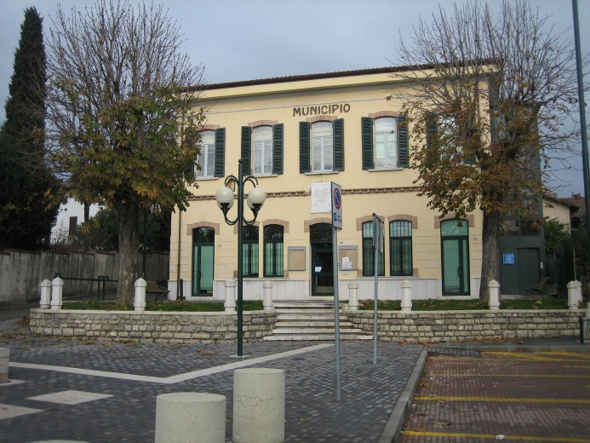
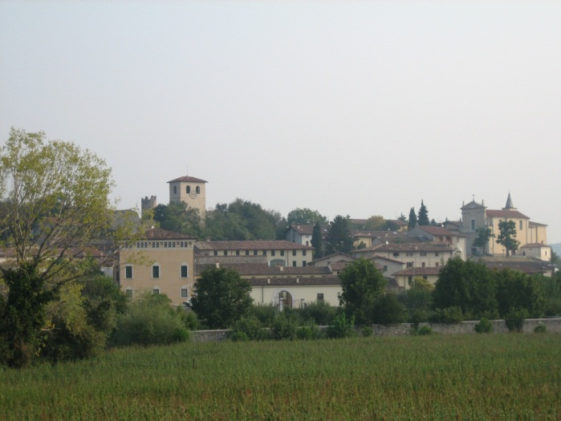
2011 PARTECIPAZIONE AL «PREMIO NAZIONALE COMUNI A 5 STELLE» PROMOSSO DALL’ASSOCIAZIONE DEI COMUNI VIRTUOSI
PREMESSA
Il Comune di Calvagese della Riviera ha perseguito e persegue l’obiettivo dello sviluppo energetico e del miglioramento della qualità della vita quale principale finalità di tutti i suoi processi di pianificazione, progettazione, attivazione e gestione degli interventi sul territorio;
Lo sforzo di rinnovare il volto di Calvagese ha avuto nell’ecologia e ambiente il settore trainante, per quantità e qualità di interventi e per il peso delle risorse impegnate. Nel 2009 il nostro comune ha ottenuto il primo premio nazionale promosso da Lega Ambiente denominato «Comuni Ricicloni».
L’Amministrazione comunale è particolarmente attenta alla salvaguardia dell’ambiente ed ha come priorità quello della raccolta differenziata inteso come modo migliore per preservare e mantenere le risorse naturali, a vantaggio del paese e delle generazioni future.
Per ogni azione compiuta dall’uomo, anche la più comune, produce inquinamento. Abbiamo rilanciato la raccolta differenziata «porta a porta» di carta e cartone, vetro, lattine e plastica che, in questi anni ha visto coinvolti cittadini e amministratori impegnati ed uniti a raggiungere l’obiettivo di potenziare la raccolta differenziata mantenendo il paese sempre più pulito e vivibile. Si è voluto coinvolgere i cittadini nella gestione dei rifiuti, dalle abitudini quotidiane, alla loro raccolta lasciando un’impronta educativa nella memoria dei cittadini presenti e futuri del Comune di Calvagese della Riviera.

Slide 3
2011 PARTECIPAZIONE AL «PREMIO NAZIONALE COMUNI A 5 STELLE» PROMOSSO DALL’ASSOCIAZIONE DEI COMUNI VIRTUOSI
LA NUOVA RACCOLTA PORTA A PORTA, L’ISOLA ECOLOGICA, LA NUOVA COSCIENZA CIVICA.
Siamo profondamente legati all’ambiente naturale, anche se non ce ne rendiamo sempre conto, e il nostro stato di salute spesso è legato nel tempo a quello dell’ambiente in cui viviamo. Qualsiasi attività umana determina degli impatti ambientali e lascia una impronta ecologica più o meno pesante. Le attività lavorative, i trasporti, la vita quotidiana domestica utilizzano i servizi e prodotti che hanno differenti impatti, e di cui spesso non si è consapevoli. Da molti fronti differenti si va delineando una visione dei rapporti tra attività antropiche e natura che dall’approccio di sviluppo sostenibile (ossia di crescita economica e di sfruttamento del pianeta che tenga conto anche della natura) sta passando ad uno di decrescita (riduzione dei consumi, risparmio energetico, ricerca di un livello di soddisfacimento di bisogni che sia possibile anche alle popolazioni del Sud del mondo, con il minor consumo di risorse).
E’ messa in discussione la capacità delle società di continuare la crescita come un moto perpetuo; ma ciò non significa un ritorno alle caverne: significa investire sul risparmio, la riduzione, la riparazione, sulla convivialità, per minimizzare l’impatto delle nostre attività.
In futuro gli sbocchi occupazionali non si troveranno nell’industria petrolifera o della generazione dell’energia, ma nella istallazione di sistemi di isolamento termico, impianti e fonti rinnovabili decentrale.
L’approccio ad ogni servizio o prodotto ha anche una valenza educativa anche per la gestione dei rifiuti, i sistemi di smaltimento sono importanti ma secondari, se non si sono prima decise le forme per ridurre i rifiuti, separarli e indirizzarli nel modo corretto al riutilizzo e riciclaggio.
E’ necessario coinvolgere i cittadini nella gestione dei rifiuti, dalle abitudini alla loro raccolta, e richiedere loro un impegno diretto, perché nessuna soluzione tecnologica riesce se non c’è una partecipazione della comunità.
Il primo modo per fare educazione all’ambiente con i rifiuti è quello di avvicinarli all’abitazione, e di far vedere cosa c’è nel sacco. Inoltre devono essere responsabilizzati i singoli comportamenti.
Dal 2 novembre 2006 ad opera della Società Garda Uno, incaricata dall’Amministrazione Comunale, sono stati introdotti rilevanti cambiamenti nei servizi di raccolta dei rifiuti, allo scopo di istituire la raccolta porta a porta e ridurre i flussi destinati a smaltimento.
Ecologia e Ambiente

Slide 4
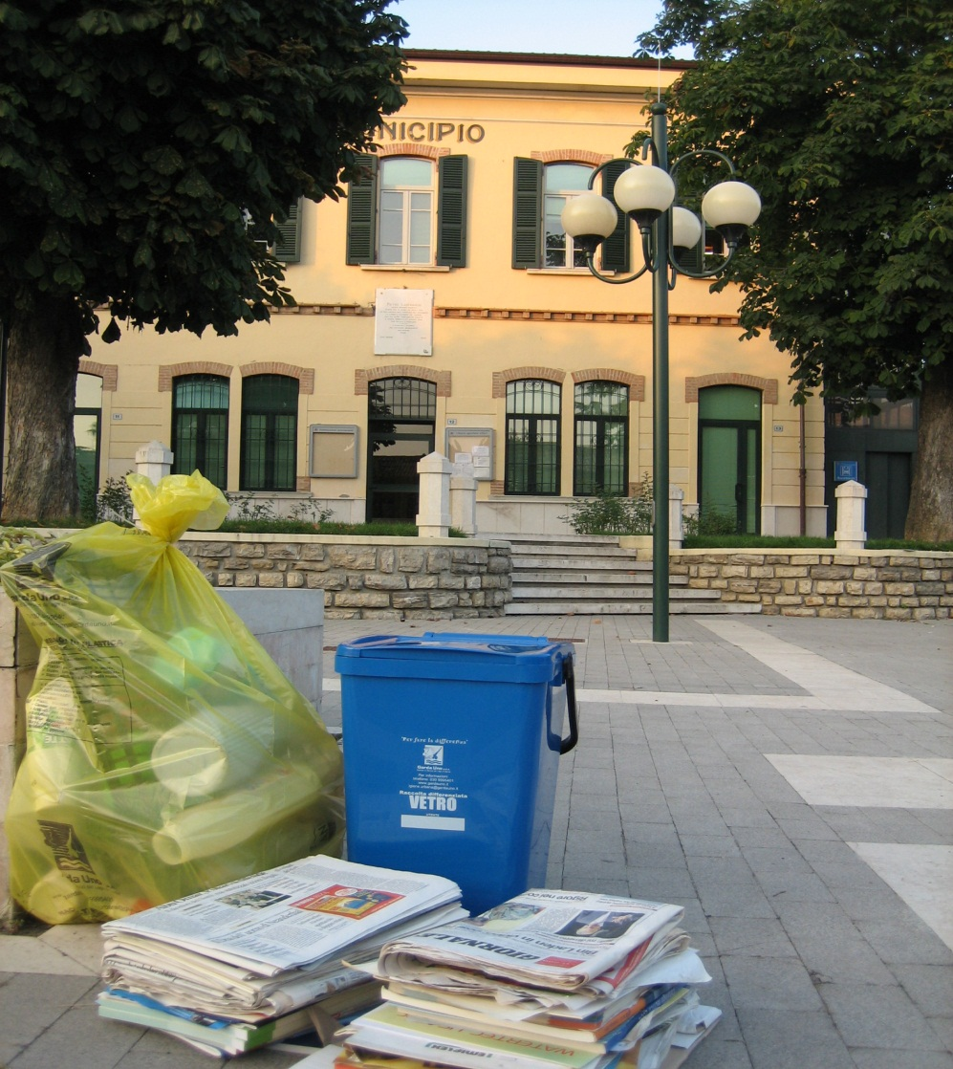
2011 PARTECIPAZIONE AL «PREMIO NAZIONALE COMUNI A 5 STELLE» PROMOSSO DALL’ASSOCIAZIONE DEI COMUNI VIRTUOSI ECOLOGIA E AMBIENTE
La raccolta differenziata porta a porta è una tecnica di gestione dei rifiuti che prevede il periodico ritiro presso il domicilio dell'utenza del rifiuto urbano prodotto dalla stessa. La raccolta differenziata consente di raggiungere elevati valori di raccolta differenziata.
Questo sistema è considerato il metodo più funzionale per incrementare la percentuale di rifiuti destinati al riciclaggio.
Tuttavia, un aspetto problematico del sistema consiste nella possibile scarsa collaborazione da parte dei cittadini. Quanto più alta è la coscienza civica tanto più il metodo garantisce ottimi risultati.
Il nostro sforzo è stato quello di far partire questo tipo di raccolta, informando ed educando la popolazione al fine di ottimizzare i risultati!
IL COMUNE DI CALVAGESE DELLA RIVIERA NELLA FOTO DI COPERTINA DEL NOTIZIARIO COMUNALE SULLA CAMPAGNA DI EDUCAZIONE ALLA POPOLAZIONE SUL TEMA DELLA «RACCOLTA DIFFERENZIATA PORTA A PORTA » INIZIATA IL 2 NOVEMBRE 2006 E CHE HA COME OBIETTIVI:
Aumentare la percentuale della raccolta differenziata
Sensibilizzare gli utenti sulla riduzione a monte dei rifiuti
Stabilizzare nel tempo i costi di gestione e di smaltimento
Migliorare la pulizia e il decoro del paese

Slide 5
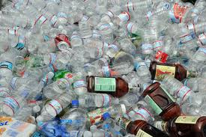
2011 PARTECIPAZIONE AL «PREMIO NAZIONALE COMUNI A 5 STELLE» PROMOSSO DALL’ASSOCIAZIONE DEI COMUNI VIRTUOSI ECOLOGIA E AMBIENTE
RACCOLTA DOMICILIARE DEGLI IMBALLAGGI DI PLASTICA
Comprende quegli oggetti che hanno la funzione di contenimento, confezionamento e protezione delle merci, come:
La plastica con funzione di contenimento:
bottiglie di acqua e bibite, flaconi di detergenti, detersivi e shampo, confezioni e contenitori di alimenti in plastica o polistirolo per uova, alimenti e oggetti vari, involucri, film e pellicole, sacchi per il confezionamento degli abiti, borse e sacchetti per la spesa, vasi per vivaisti, cassette per frutta in plastica ,reti per frutta e verdura.

Slide 6
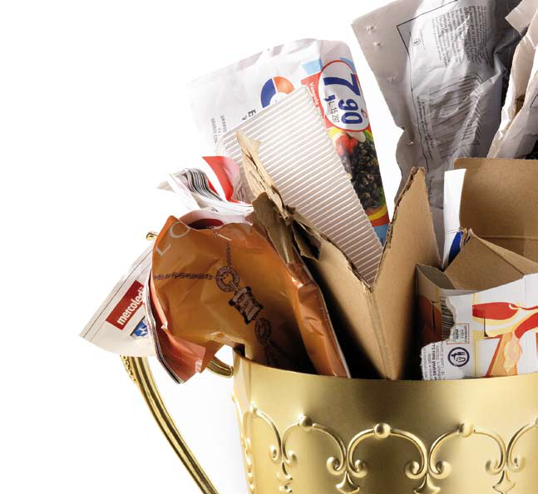
2011 PARTECIPAZIONE AL «PREMIO NAZIONALE COMUNI A 5 STELLE» PROMOSSO DALL’ASSOCIAZIONE DEI COMUNI VIRTUOSI ECOLOGIA E AMBIENTE
RACCOLTA DOMICILIARE
DI CARTA
E CARTONE
Comprende giornali e riviste, fogli e quaderni, sacchetti di carta, libri, cartoncini, piccoli imballaggi di cartone e fustini di detersivi ridotti di volume

Slide 7
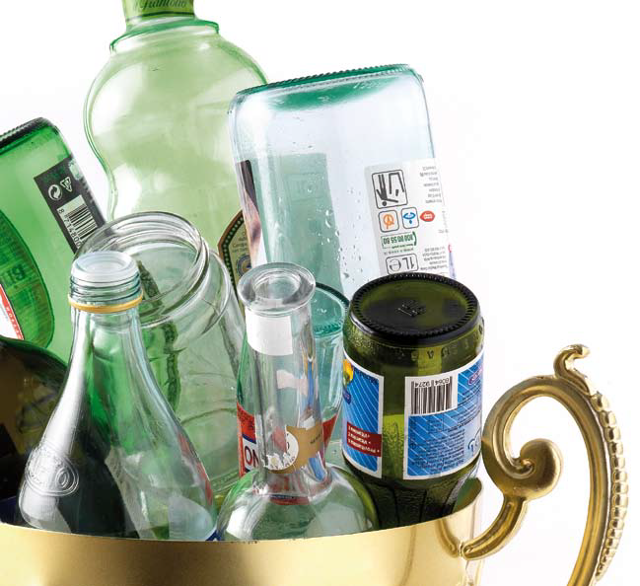
2011 PARTECIPAZIONE AL «PREMIO NAZIONALE COMUNI A 5 STELLE» PROMOSSO DALL’ASSOCIAZIONE DEI COMUNI VIRTUOSI ECOLOGIA E AMBIENTE
RACCOLTA DOMICILIARE
DI IMBALLAGGI DI VETRO,
ALLUMINIO E BANDA STAGNATA
Comprende tutti gli imballaggi
(con la funzione di contenimento)
In vetro, quindi essenzialmente bottiglie, vasetti e contenitori in genere lattine in alluminio, bombolette spray
carta stagnola e vaschette in alluminio pulite, i materiali ferrosi, contenitori in banda stagnata per alimenti e prodotti spray per l’igiene personale, tappi e coperchi metallici

Slide 8
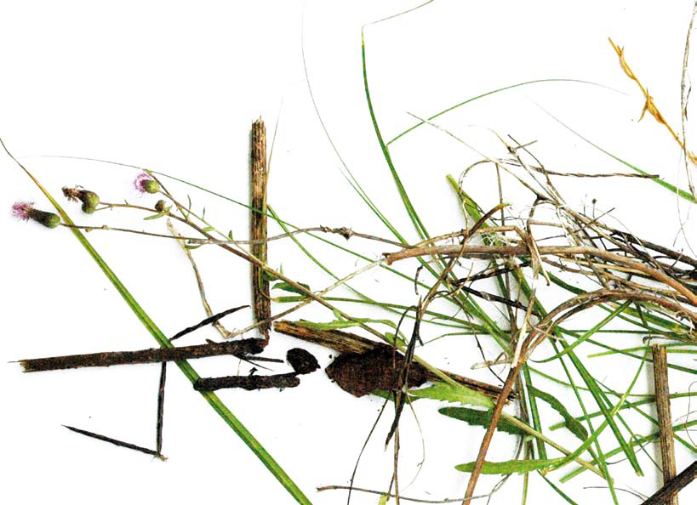
2011 PARTECIPAZIONE AL «PREMIO NAZIONALE COMUNI A 5 STELLE» PROMOSSO DALL’ASSOCIAZIONE DEI COMUNI VIRTUOSI ECOLOGIA E AMBIENTE
RACCOLTA DI RIFIUTI VERDI DA SFALCI E POTATURE DOMESTICHE E ASSIMILATI
Comprende:
tutti gli scarti del giardino:
erba, rami e fogliame,
potature e ramaglie

Slide 9
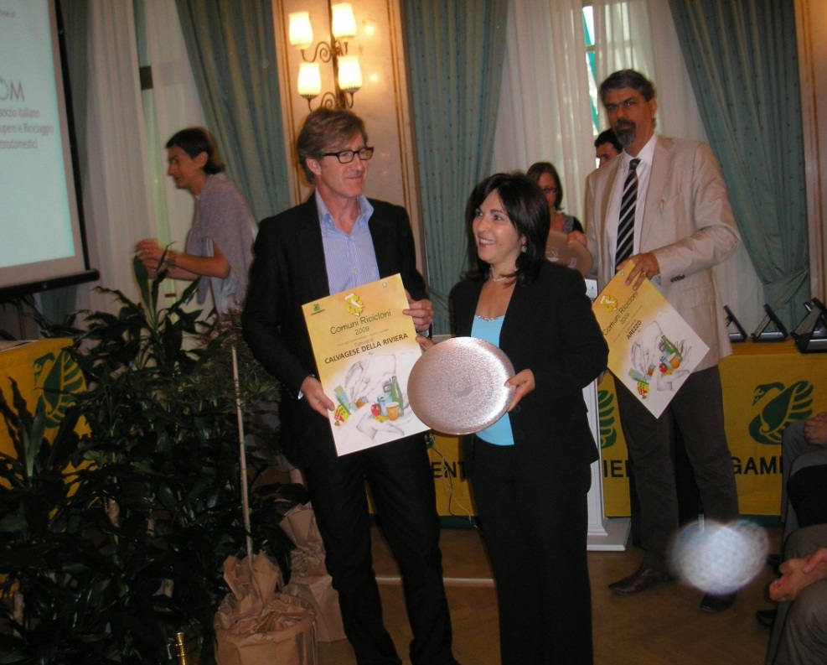
2011 PARTECIPAZIONE AL «PREMIO NAZIONALE COMUNI A 5 STELLE» PROMOSSO DALL’ASSOCIAZIONE DEI COMUNI VIRTUOSI ECOLOGIA E AMBIENTE
ECOLOGIA ED AMBIENTE
Premiazione Comuni Ricicloni 2009
Il 14 luglio 2009, a Roma, Legambiente ha consegnato al Comune di Calvagese della Riviera, il premio “COMUNI RICICLONI” per la miglior raccolta di alluminio nel nord Italia. Il premio è stato consegnato al Sindaco Sig.ra Ivana Palestri dal responsabile del “Consorzio Imballaggio Alluminio” con i complimenti per la quantità del materiale separato in casa dai cittadini.
Roma
14 luglio 2009
(PREMIAZIONE COMUNI RICICLONI)
Comuni Ricicloni 2009, che è un’iniziativa di Legambiente, in collaborazione col Ministero per l’Ambiente, che premia gli sforzi compiuti dai comuni per avviare e consolidare la raccolta differenziata e, più in generale, un sistema integrato di gestione dei propri rifiuti.
Calvagese della Riviera riceve il premio speciale per la raccolta differenziata dell’alluminio. La soddisfazione del Sindaco Sig.ra Ivana Palestri che ha così commentato l’evento :
“Questo riconoscimento premia non soltanto noi amministratori quanto tutti i cittadini del Comune di Calvagese della Riviera, che hanno compreso la bontà e l’utilità della raccolta differenziata. Una raccolta differenziata particolarmente utile per materiali come l’alluminio, per i quali noi italiani dipendiamo dall’estero non essendoci miniere di bauxite nel nostro paese».

Slide 10
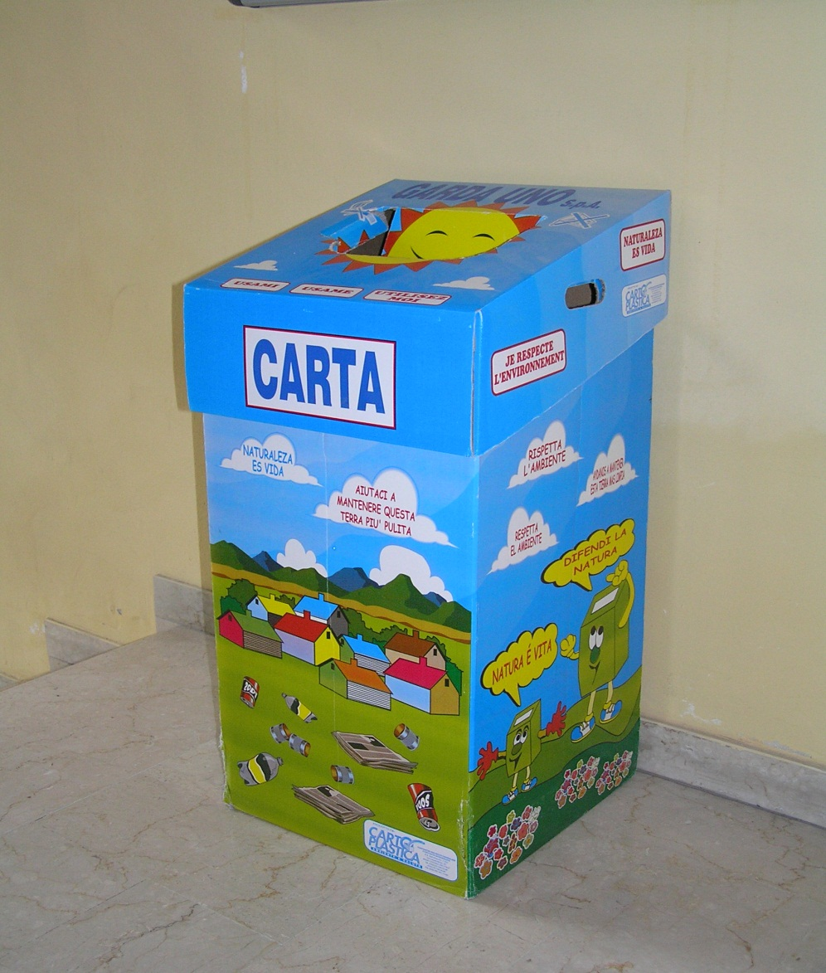
2011 PARTECIPAZIONE AL «PREMIO NAZIONALE COMUNI A 5 STELLE» PROMOSSO DALL’ASSOCIAZIONE DEI COMUNI VIRTUOSI ECOLOGIA E AMBIENTE
RACCOLTA DIFFERENZIATA NEGLI UFFICI COMUNALI E NELLE SCUOLE
La differenziata sbarca nelle scuole con la finalità di far conoscere e divulgare alle giovani generazioni, il nuovo servizio di raccolta rifiuti. Presso tutti gli istituti scolastici siti sul territorio comunale sono stati posti appositi contenitori per la raccolta della plastica e della carta. La risposta degli studenti è stata ottima.
Anche presso gli uffici comunali sono stati posti appositi contenitori per la raccolta differenziata della carta e della plastica con specifiche indicazioni, da parte dei responsabili di area, sul riciclo e sul risparmio della carta quali:
Utilizzo carta riciclata
Riciclo carta stampata
Stampa fronte e retro della documentazione al fine di ridurre i consumi di carta
Riduzione della stampa a colori e con modalità risparmio toner
Eliminazione di duplicazioni di copie per gli uffici con la creazione di un sistema interno (intranet) che consente uno scambio informatico dei documenti

Slide 11
2011 PARTECIPAZIONE AL «PREMIO NAZIONALE COMUNI A 5 STELLE» PROMOSSO DALL’ASSOCIAZIONE DEI COMUNI VIRTUOSI ECOLOGIA E AMBIENTE
RACCOLTA PILE USATE
L’amministrazione comunale di Calvagese della Riviera non ha tralasciato l’importanza della raccolta delle pile usate collocando presso la sede comunale e presso le scuole appositi contenitori per la raccolta ad opera della ditta incaricata «Garda Uno».
Ogni cittadino può recarsi presso il Comune e usufruire gratuitamente del servizio offerto.
Esiste una direttiva europea che impone la raccolta e il riciclaggio delle pile usate e molti stati membri (tra cui l’Italia) non l’hanno ancora recepita. Adottata dal Parlamento europeo e dal Consiglio nel 2006, la direttiva, doveva già essere stata recepita dagli stati membri nei rispettivi ordinamenti nazionali.

Slide 12
2011 PARTECIPAZIONE AL «PREMIO NAZIONALE COMUNI A 5 STELLE» PROMOSSO DALL’ASSOCIAZIONE DEI COMUNI VIRTUOSI ECOLOGIA E AMBIENTE
PROGETTO “PORTA LA SPORTA”
Nell'anno in cui è entrato in vigore un divieto per i sacchetti di plastica il comune di Calvagese della Riviera vuole iniziare una campagna denominata “ Porta la Sporta”.
L’obiettivo è quello di supportare la popolazione nell’eliminare progressivamente le soluzioni “usa e getta” mettendo a disposizione dei cittadini, per lo stesso utilizzo, una soluzione a più basso impatto ambientale.
La nostra intenzione è quella di dotare i cittadini di una borsa riutilizzabile, con il logo del comune.
Il sacchetto, che non è certamente il peggior nemico dell'ambiente, rappresenta però l'emblema del nostro consumismo e l'oggetto più presente del nostro quotidiano che riveste tutti i nostri acquisti.
Allo stesso tempo è l'oggetto di cui possiamo fare più facilmente a meno dotandoci di una serie di borse riutilizzabili.
La scelta della sporta riutilizzabile è quella che mette tutti d'accordo perché vincente sotto il profilo ambientale, economico e soprattutto perché veicola, allo stesso tempo, messaggi importanti propri di quella civiltà del riutilizzo che deve subentrare a quella attuale dedita allo spreco.
Questo intervento integra tutta l’attività svolta dal comune in termine di raccolta differenziata e rispetto dell’ambiente, che è al centro della politica impostata in questi anni.

Slide 13
2011 PARTECIPAZIONE AL «PREMIO NAZIONALE COMUNI A 5 STELLE» PROMOSSO DALL’ASSOCIAZIONE DEI COMUNI VIRTUOSI ECOLOGIA E AMBIENTE
PROGETTI AMBIENTE IN COLLABORAZIONE CON LA BIBLIOTECA
E’ nostra intenzione programmare nel corso del 2011 attività informative e formative per sensibilizzare la popolazione su determinati problemi e temi di carattere ambientale.
Pensiamo che il coinvolgimento delle scuole, in progetti di comunicazione ed educazione ambientale, rappresenti un modo privilegiato di intervento, in quanto, attraverso il singolo alunno possiamo arrivare anche alle famiglie.
E’ nostra intenzione organizzare per le scuole dell’infanzia, primarie e secondarie di primo grado alcuni concorsi di poesia, di disegno, di redazione di un breve elaborato sui temi che interessano l’ambiente e l’ecologia.
Verranno assegnati dei piccoli premi in libri da scegliere ed ordinare tramite la biblioteca comunale.

Slide 14
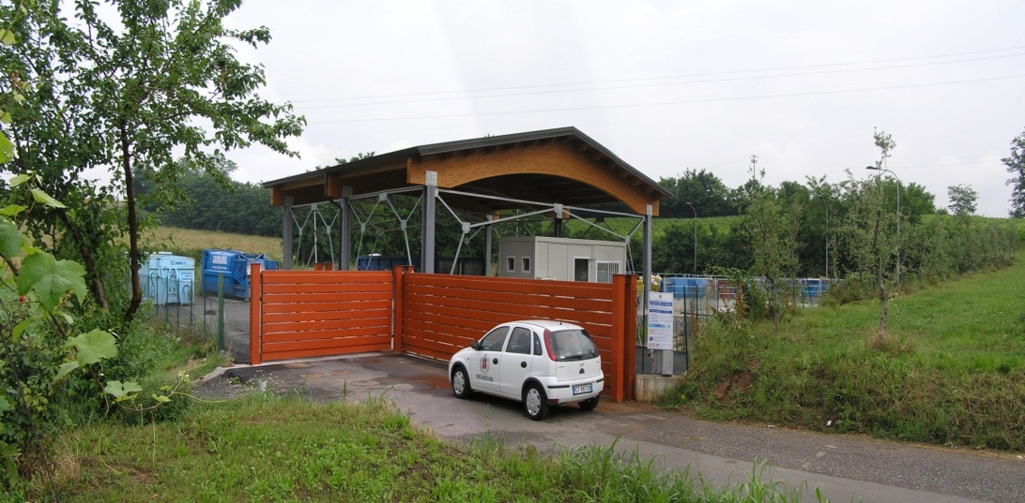
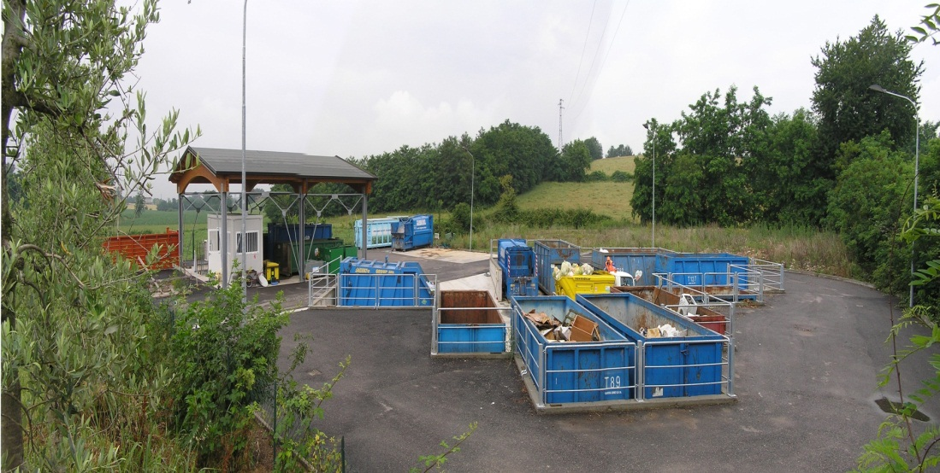
2011 PARTECIPAZIONE AL «PREMIO NAZIONALE COMUNI A 5 STELLE» PROMOSSO DALL’ASSOCIAZIONE DEI COMUNI VIRTUOSI ECOLOGIA E AMBIENTE
CENTRO DI RACCOLTA RIFIUTI
Con deliberazione di Giunta Comunale n. 30 del 24.02.2009 è stato approvato il progetto esecutivo per la realizzazione della nuova isola ecologica – «Centro di Raccolta» redatto dalla ditta Garda Uno di Padenghe del Garda
Il centro di raccolta comunale o intercomunale (o isola ecologica) è un’area presidiata ed allestita ove si svolge attività di raccolta dei rifiuti urbani e assimilati conferiti in maniera differenziata dalle utenze domestiche e non domestiche con lo scopo di recuperare tutti i materiali che possono essere riciclati e smaltire in sicurezza i rifiuti pericolosi non recuperabili. Non è una discarica nella quale i rifiuti entrano per non uscire mai più. E’ uno spazio che mira ad ottimizzare la raccolta differenziata, per raccogliere anche i rifiuti difficilmente gestibili con i cassonetti.
In collaborazione con Garda Uno spa è stata creato un depliant illustrativo, distribuito alla popolazione, con la spiegazione di cosa si intende per centro di raccolta, dei servizi offerti e delle modalità comportamentali dell’utente.
STRUTTURA DEL CENTRO DI RACCOLTA
Il centro di Raccolta prevede una zona di deposito dei rifiuti pericolosi coperta e una zona di conferimento e deposito di rifiuti non pericolosi. Le aree di deposito sono chiaramente identificate. Il Centro di Raccolta è allestito nel rispetto di tutte le norme vigenti in materia di tutela della salute dell’uomo e dell’ambiente, nonché di sicurezza sul lavoro. Le operazioni eseguite non creano rischi per l’acqua, l’aria, il suono, la fauna e la flora, né inconvenienti da rumori e odori né danneggiano il paesaggio e i siti di particolare interesse.

Slide 15
2011 PARTECIPAZIONE AL «PREMIO NAZIONALE COMUNI A 5 STELLE» PROMOSSO DALL’ASSOCIAZIONE DEI COMUNI VIRTUOSI ECOLOGIA E AMBIENTE
AL VIA «I RIFIUTI UMIDI»
Circa il 30% del sacchetto della spazzatura è costituito ogni giorno da avanzi di cibo e scarti alimentari i quali, poiché contengono un’alta percentuale di acqua (circa l’80%), sono noti con il nome di “frazione organica” o rifiuti umidi. Se smaltita in discarica, la frazione umida dà luogo a processi di fermentazione in carenza di ossigeno che producono il biogas, il cui cattivissimo odore è noto a chiunque si avvicini a una discarica. Invece, il procedimento per il riciclaggio dei materiali organici parte dalla raccolta dei rifiuti e, attraverso varie fasi, termina con la produzione di compost.
L’Amministrazione Comunale sta premendo sull’ente gestore affinché possa attivare al più presto la raccolta domiciliare dell’umido per il completamento del ciclo di raccolta «Porta a Porta».

Slide 16
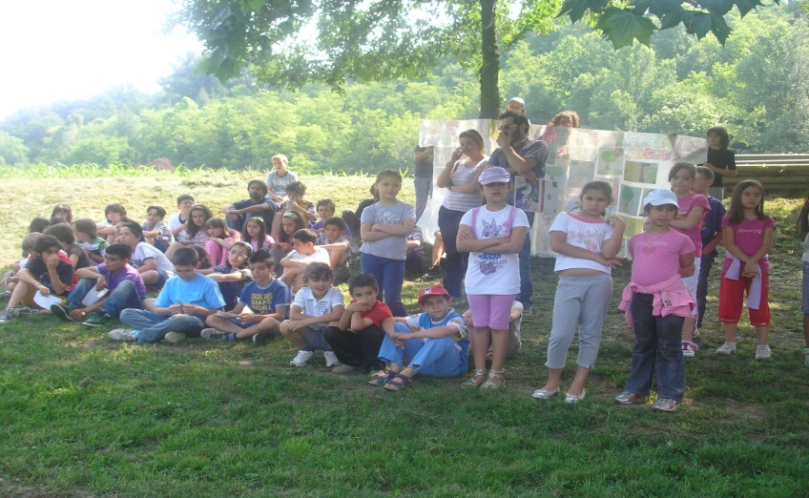
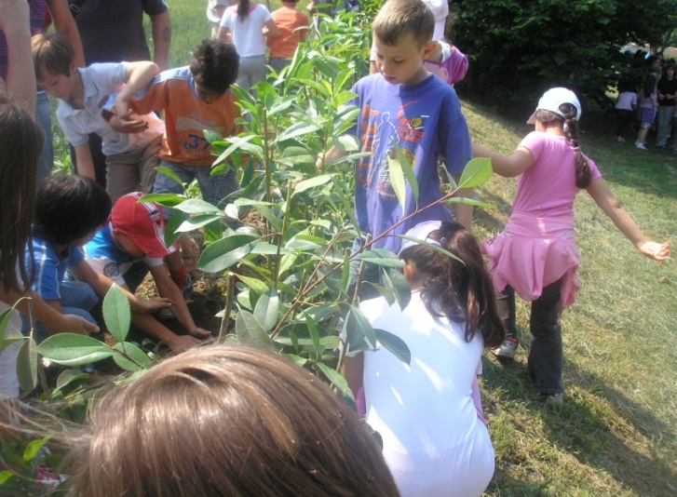
2011 PARTECIPAZIONE AL «PREMIO NAZIONALE COMUNI A 5 STELLE» PROMOSSO DALL’ASSOCIAZIONE DEI COMUNI VIRTUOSI ECOLOGIA E AMBIENTE
«FESTA DEGLI ALBERI»
Come ogni anno, anche quest’anno sono state coinvolte le scolaresche del Comune nell’ambito della manifestazione «Festa degli Alberi» che ha avvicinato gli alunni alla natura e al rispetto dell’ambiente cosa che sta particolarmente a cuore a questa amministrazione.
“Gli alberi sono le colonne del mondo, quando gli ultimi alberi saranno stati tagliati il cielo cadrà sopra di noi”. - Antica profezia degli Indiani d'America -
In Italia la prima "Festa dell'Albero" fu celebrata nel 1898, ed istituzionalizzata con il Regio Decreto Legge del 30 dicembre 1923 n. 3267 il quale all'art. 104 cita: "...E' istituita nel Regno la festa degli alberi. Essa sarà celebrata ogni anno nelle forme che saranno stabilite d'accordo tra i Ministeri...". Nel 1951 fu stabilito con una circolare del Ministero dell'Agricoltura e Foreste il giorno della festa e celebrata fino al 1979 successivamente è stata delegata alle Regioni che tuttora provvedono localmente ad organizzare eventi celebrativi.
Gli alberi sono un elemento fondamentale dell’ecologica del nostro pianeta, legati indissolubilmente ai cicli dell’acqua, di molti elementi del suolo (azoto, fosforo) e, soprattutto, al ciclo dell’ossigeno, infatti un singolo albero è in grado di fornire abbastanza ossigeno per una decina di persone, riducono l'inquinamento acustico ed assorbono l’anidride carbonica: gli alberi sono un ingrediente fondamentale della nostra vita.
Questa rinnovata Festa degli alberi, non solo in linea con le indicazioni del Protocollo di Kyoto, è strumento di creazione a diffondere una sana coscienza ecologica alle nuove generazioni che dovranno affrontare problemi ambientali territorialmente diversi.
E’ con questo discorso introduttivo che l’Assessore all’Ecologia e Ambiente Antonio Viola ha presentato alle scolaresche di Calvagese della Riviera, l’annuale festa degli alberi che si è svolta anche quest’anno a Calvagese della Riviera e che ha visto coinvolti tutti insieme studenti e amministratori in questa particolare ricorrenza che ha come finalità quella di implementare nella coscienza di grandi e piccoli la salvaguardia del verde e dell’ambiente.

Slide 17
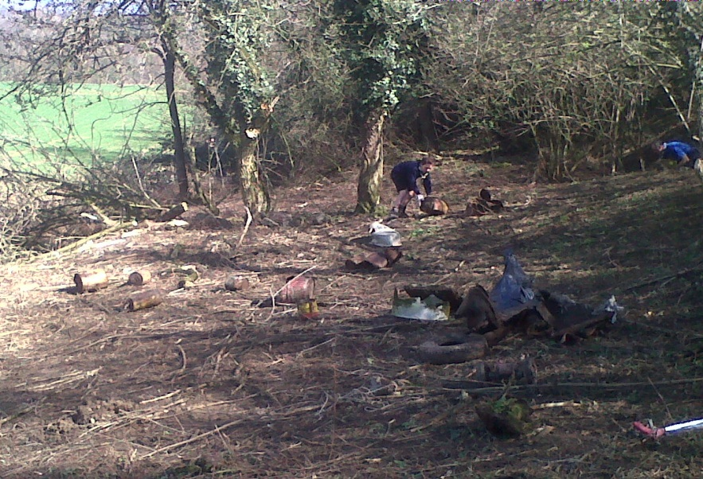
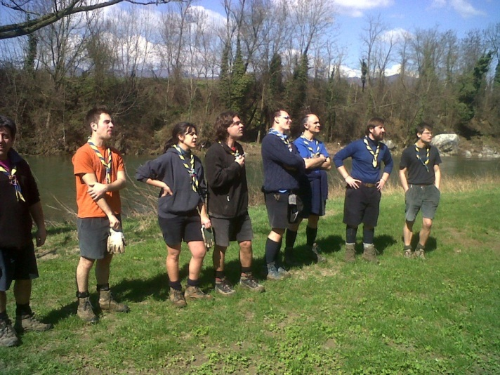
2011 PARTECIPAZIONE AL «PREMIO NAZIONALE COMUNI A 5 STELLE» PROMOSSO DALL’ASSOCIAZIONE DEI COMUNI VIRTUOSI ECOLOGIA E AMBIENTE
GIORNATA DEL VERDE PULITO
Rispettare e tenere pulito il proprio paese, salvaguardarne il territorio in tutte le sue componenti, evitare l’abbandono indiscriminato dei rifiuti, sono tutti comportamenti che denotano un alto senso civico, un profondo sentimento d’appartenenza alla propria realtà territoriale, la volontà di partecipare attivamente ad un progetto comune di tutela e salvaguardia di un bene che è patrimonio di tutti è lo spirito che ha coinvolto volontari grandi e piccoli nella giornata dedicata alla pulizia del fiume Chiese che recentemente si è svolta a Calvagese.
L’iniziativa, organizzata dall’Assessorato all’Ecologia e Ambiente del Comune ha fatto si che il coinvolgimento di boyscout, volontari, associazioni ambientaliste e cittadini, grandi e piccoli, abbiano preso coscienza della necessità della salvaguardia del verde pubblico che si è concretizzata in un’intera giornata dedicata alla pulizia lungo il tratto del fiume Chiese che attraversa il territorio del Comune di Calvagese della Riviera.

Slide 18
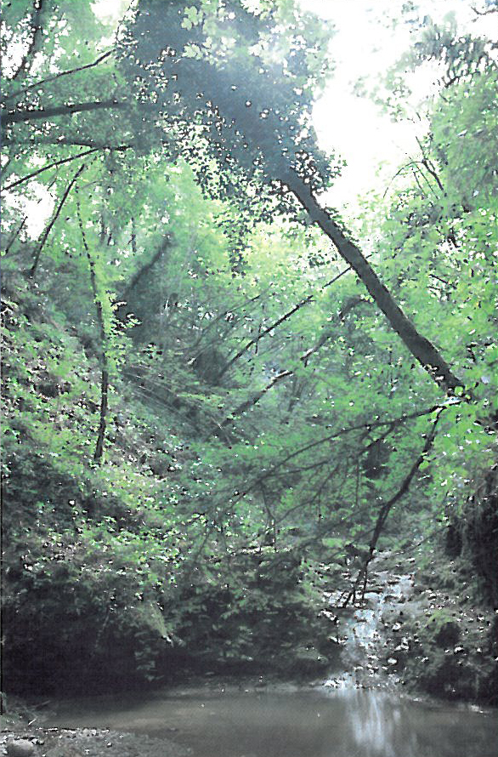
2011 PARTECIPAZIONE AL «PREMIO NAZIONALE COMUNI A 5 STELLE» PROMOSSO DALL’ASSOCIAZIONE DEI COMUNI VIRTUOSI ECOLOGIA E AMBIENTE
VALLONE DELLE PISSAROTTE
Grazie all’interessamento anche dell’Amministrazione Comunale di Calvagese della Riviera, un gruppo di cittadini si è impegnato nella pulizia e nel recupero di una delle zone di particolare pregio del nostro territorio, il vallone delle «Pissarotte». Le amministrazioni comunali di Muscoline, Calvagese e Prevalle hanno promosso, insieme all’Assessorato all’Ambiente della Provincia di Brescia, l’iniziativa all’interno della giornata «Verde pulito» con l’obiettivo di proseguire un percorso comune per salvaguardare ulteriormente questo tratto di territorio che interessa i tre Comuni. Si è dimostrata preziosa la disponibilità del Gruppo Alpini di Calvagese/Mocasina, Gruppo Cacciatori Calvagese, le guardie ecologiche volontarie e i singoli cittadini che hanno aderito all’iniziativa con entusiasmo. Nel giugno dello stesso anno lo stesso gruppo si è poi ritrovato per la pulizia di un’altra località di particolare pregio naturale e paesistico, la spiaggetta «Sgaia» sulle rive del Chiese a Mocasina, raggiungibile da località «Basse».

Slide 19
2011 PARTECIPAZIONE AL «PREMIO NAZIONALE COMUNI A 5 STELLE» PROMOSSO DALL’ASSOCIAZIONE DEI COMUNI VIRTUOSI ECOLOGIA E AMBIENTE
ACQUA POTABILE «UN BENE DI TUTTI UN BENE PER TUTTI»
Nel 2009 l’Amministrazione Comunale si è trovata ad affrontare un grave problema idrico, sfociato nella necessità di realizzare un nuovo pozzo. I controlli periodici compiuti dall’ASL hanno evidenziato, nel pozzo in località Basse, un’alta concentrazione di nitrati, ma non oltre i livelli previsti dalla legge, così da ritenere l’acqua idonea al consumo.
Immediatamente l’Amministrazione si è allertata preoccupandosi di conoscere le cause e poter ovviare al problema.
Si è iniziata una fase di studio del territorio al fine di individuare il sito dove realizzare un nuovo pozzo che sopperisse quello di località Basse e garantisse a tutti acqua di qualità. Data l’urgenza si è proceduto ad analizzare anche le acque dei pozzi, appartenenti a privati, che con grande senso civico hanno acconsentito al prelevamento di campioni d’acqua e messo a disposizione delle esigenze della comunità i loro pozzi, per tamponare l’emergenza. Purtroppo visti i risultati delle analisi tale soluzione non è risultata ottimale. Pertanto, sentito il parere dei geologi e dell’ASL, dovendo operare tra la necessità di dismettere il pozzo di Basse e di garantire l’acqua a tutto il centro abitato di Calvagese, la Società Garda Uno ha attivato il collegamento tra il pozzo di Carzago e la rete idrica di Calvagese con l’acqua proveniente dal pozzo di Carzago. Tale intervento ha garantito a tutte le località di Calvagese un’acqua di qualità con una discreta portata. La soluzione sopra descritta, ha risolto positivamente la fase di emergenza, tuttavia non poteva essere considerata definitiva; i geologi hanno individuato la zona ottimale per realizzare un nuovo pozzo in Loc. San Pietro di Calvagese della Riviera, vicino alla parrocchiale e adiacente all’area del nuovo serbatoio. La società Garda Uno ha provveduto a realizzare il pozzo su tale area profonda circa 2500 metri dove l’acqua è buona, di ottima portata e facilmente distribuibile, vista la prossimità del nuovo serbatoio.
NUOVO POZZO E SERBATOIO DELL’ACQUEDOTTO COMUNALE CON RELATIVO POTENZIAMENTO DELLA RETE IDRICA
Questo intervento importantissimo ha permesso di risolvere il problema della presenza di una percentuale elevata di nitrati nell’acqua potabile e di ovviare all’annoso problema della carenza idrica estiva. Si è trattato di un’opera molto impegnativa in quanto inserita in una zona molto importante dal punto di vista paesaggistico, ma che è stata realizzata riducendo al minimo l’impatto ambientale utilizzando materiali idonei all’ambiente circostante.

Slide 20
2011 PARTECIPAZIONE AL «PREMIO NAZIONALE COMUNI A 5 STELLE» PROMOSSO DALL’ASSOCIAZIONE DEI COMUNI VIRTUOSI ECOLOGIA E AMBIENTE
LAMPADINE A BASSO CONSUMO ENERGETICO
Nel dicembre del 2008 l’Amministrazione comunale di Calvagese della Riviera, in collaborazione con la società Enel Sole, in occasione delle festività natalizie, ha omaggiato gli anziani e gli alunni della scuola primaria e secondaria del comune di Calvagese della Riviera di lampade a basso consumo energetico da utilizzare in casa, in modo che ogni famiglia contribuisca alla salvaguardia dell’ambiente, diminuendo il consumo energetico e, di conseguenza, riducendo le emissioni di gas serra.
L’iniziativa si è proposta come stimolo e come buon esempio per tutti, affinché si diffonda una cultura della consapevolezza responsabile e una maggior attenzione ad un uso razionale dell’energia e allo sviluppo della società il più possibile sostenibile.
Le lampade a basso consumo che sono state consegnate, consentono di ridurre dell’80% i consumi di energia elettrica rispetto alle comuni lampadine a incandescenza, ottenendo comunque un’elevata efficienza luminosa e una durata media di funzionamento 8 volte superiore.
Si è ipotizzato, ad esempio, di accendere una lampada normale e una lampada a basso consumo per tre ore al giorno, la durata media della lampada normale è di circa un anno, la lampada a basso consumo invece si aggira intorno agli otto anni. Inoltre è importante evidenziare che la maggior durata di una lampadina riduce gli interventi e la manutenzione sugli apparecchi di illuminazione, abbassando di conseguenza il rischio di infortuni legato all’operazione di sostituzione della lampada.
L’applicazione delle lampade a basso consumo negli impianti di illuminazione interni non comporta nessuna spesa e nessun rischio: infatti è sufficiente sostituire la vecchia lampadina con la nuova, senza la necessità di eseguire ulteriori interventi tecnici sugli impianti.
L’utilizzo di tali lampade è consigliato negli ambienti interni, dove sono presenti punti luce in funzione ininterrottamente per molte ore al giorno, come in cucina o in sala da pranzo; è invece sconsigliato usare lampade a basso consumo su apparecchi collegati a impianti con fotocellule, regolati da temporizzatori o regolatori elettronici.

Slide 21
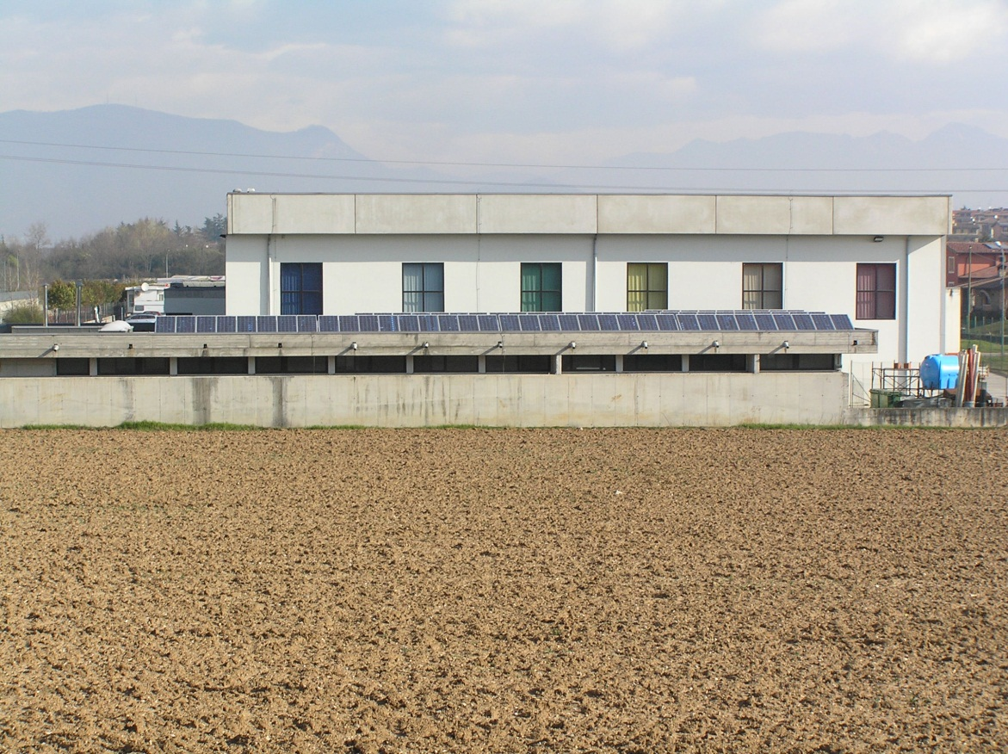
2011 PARTECIPAZIONE AL «PREMIO NAZIONALE COMUNI A 5 STELLE» PROMOSSO DALL’ASSOCIAZIONE DEI COMUNI VIRTUOSI ECOLOGIA E AMBIENTE
PANNELLI FOTOVOLTAICI IN PALESTRA
L’Amministrazione Comunale in collaborazione con l’Azienda Garda Uno, ha realizzato, a costo zero per l’ente, nell’ambito del Programma Nazionale di incentivazione produzione Energia Elettrica da Fonti Rinnovabili “Conto Energia”, un impianto fotovoltaico ubicato presso la palestra comunale.
L’impianto è destinato alla produzione di energia elettrica ed opererà in parallelo alla rete elettrica del distributore locale.
I pannelli fotovoltaici sono stati installati sopra il tetto a terrazza del corpo spogliatoi, posto a sud della palestra.
Sono stati realizzati n°3 tettucci per l’installazione complessiva di 69 pannelli fotovoltaici.
L'impianto solare di produzione dell'energia elettrica è composto essenzialmente da due elementi:
il generatore fotovoltaico, costituito dall'insieme dei pannelli fotovoltaici opportunamente collegati in serie ed in parallelo per generare la potenza desiderata;
un gruppo di condizionamento e controllo della potenza che trasferisce l'energia dal generatore fotovoltaico alla rete elettrica convertendola da corrente continua, derivata dalla luce solare, in corrente alternata.
Il funzionamento dell’impianto fotovoltaico in parallelo alla rete elettrica consente di usare per le proprie esigenze l'energia autoprodotta durante le ore di irraggiamento solare; l'eventuale energia non consumata localmente, essendo immessa nella rete elettrica, viene ceduta all'ente erogatore dell'energia elettrica.
La reale produzione in corrente alternata stimabile, risulta pari a 12.587 kWh/anno, pari ad una produzione specifica di 1.073 kWh/kWp/anno.
L’impianto fotovoltaico della palestra comunale è stato completato in tutte le sue componenti, generatore (moduli), strutture di sostegno, inverter e rete elettrica.

Slide 22
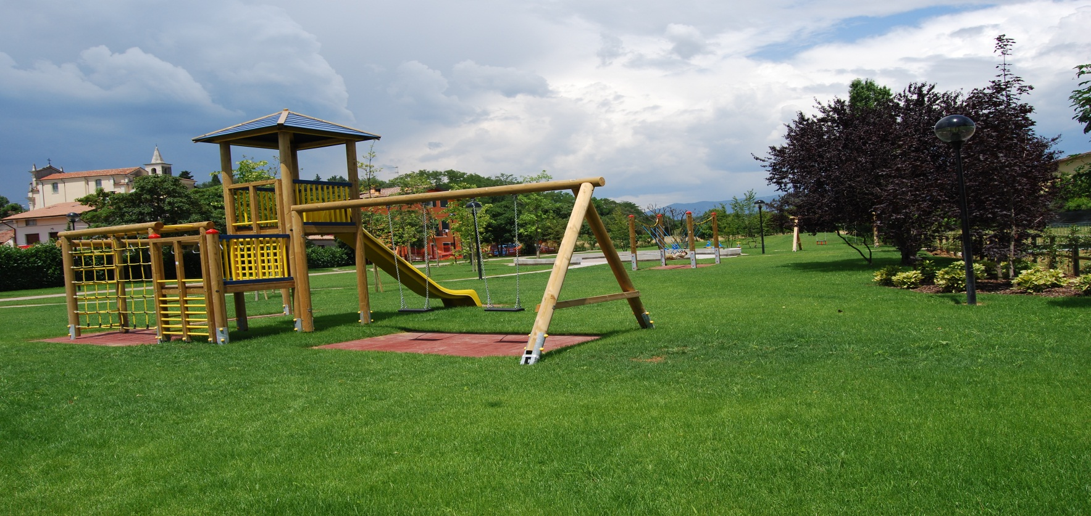
2011 PARTECIPAZIONE AL «PREMIO NAZIONALE COMUNI A 5 STELLE» PROMOSSO DALL’ASSOCIAZIONE DEI COMUNI VIRTUOSI Lavori pubblici e patrimonio
INAUGURAZIONE GIARDINO PUBBLICO DI VIA GARIBALDI
Con deliberazione di Giunta Comunale n. 122 del 03 ottobre 2008 si è provveduto ad approvare il progetto definitivo per la sistemazione del giardino pubblico di Carzago.
Con la festa di inaugurazione, il giardino pubblico in Via Garibaldi, ha visto la numerosa partecipazione di bambini e genitori, che hanno trascorso un pomeriggio in allegria, apprezzando i nuovi giochi ed arredi istallati, unitamente ai percorsi pedonali e al verde ripristinato ed integrato. I lavori di sistemazione hanno interessato una superficie di circa 4.000 mq. già da tempo destinata a parco pubblico, ma sono stati principalmente volti ad abbellire e rendere più gradevole la permanenza di adulti e bambini nell’area verde.
Lavori Pubblici

Slide 23
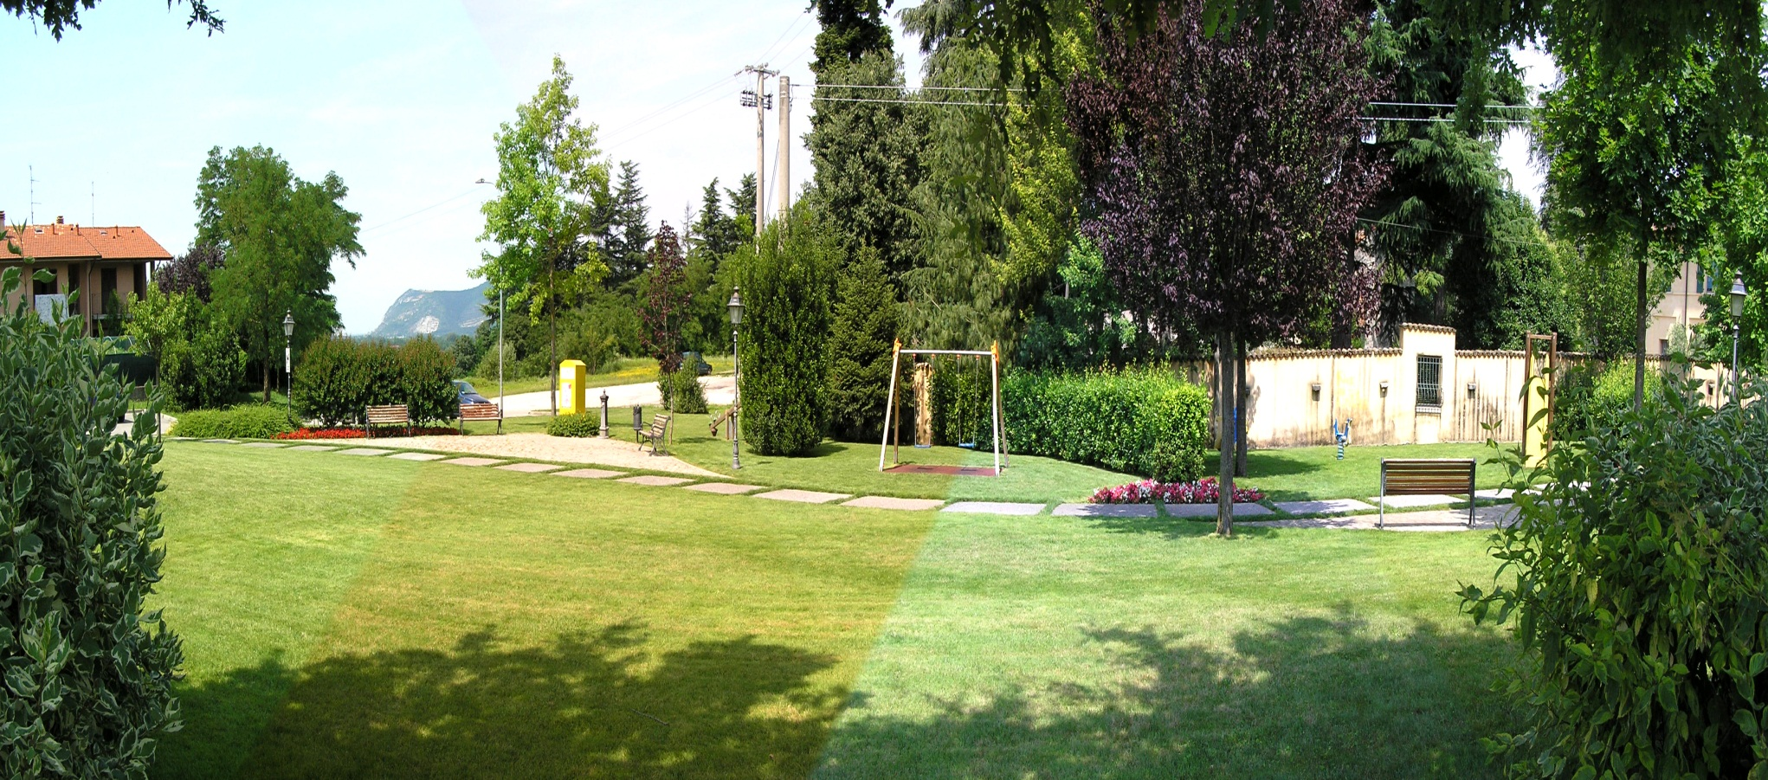
2011 PARTECIPAZIONE AL «PREMIO NAZIONALE COMUNI A 5 STELLE» PROMOSSO DALL’ASSOCIAZIONE DEI COMUNI VIRTUOSI Lavori pubblici e patrimonio
GIARDINO PUBBLICO SERTOLI DA PONTE
E’ stato realizzato questo giardino sostituendo il progetto della precedente amministrazione che prevedeva la realizzazione di una nuova strada a ridosso del muro di cinta della scuola materna e di nuovi parcheggi. Ritenendo che la realizzazione di questo giardino potesse essere usufruito e goduto dai bambini utenti dell’asilo e anche dagli anziani del paese inoltre, attribuisce lustro alla prospiciente villa nobile sede della scuola materna.

Slide 24
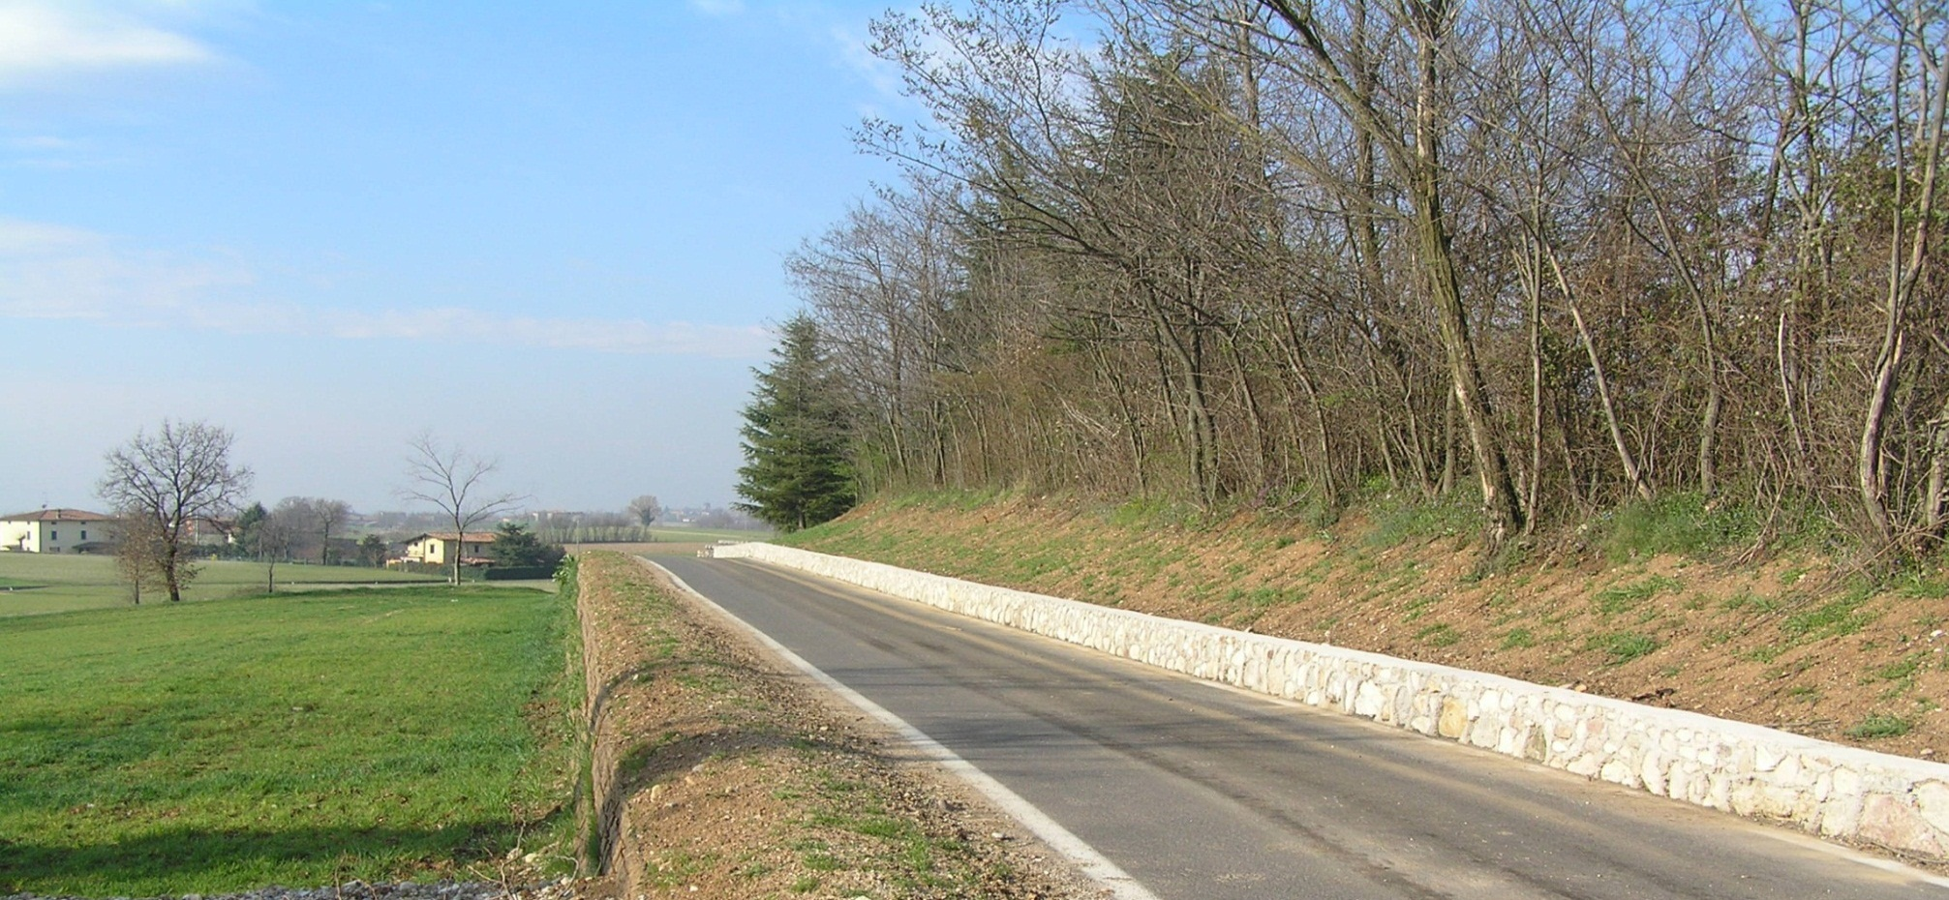
2011 PARTECIPAZIONE AL «PREMIO NAZIONALE COMUNI A 5 STELLE» PROMOSSO DALL’ASSOCIAZIONE DEI COMUNI VIRTUOSI Lavori pubblici e patrimonio
STRADA DEL CIMITERO
Con deliberazione di Giunta Comunale n. 156 dell’ 11.12.2007 è stato deliberato il rifacimento della strada del cimitero, in particolare, della parte della strada che presentava notevoli segni di cedimento. Per risanare questa situazione è stata utilizzata la tecnica ecocompatibile delle terre armate a sinistra e a destra un muretto in pietra naturale a sostegno dell’argine evitando così la realizzazione di un alto muro in calcestruzzo armato, in contrasto con la bellezza e l’armonia ambientale in cui è inserita la strada.

Slide 25
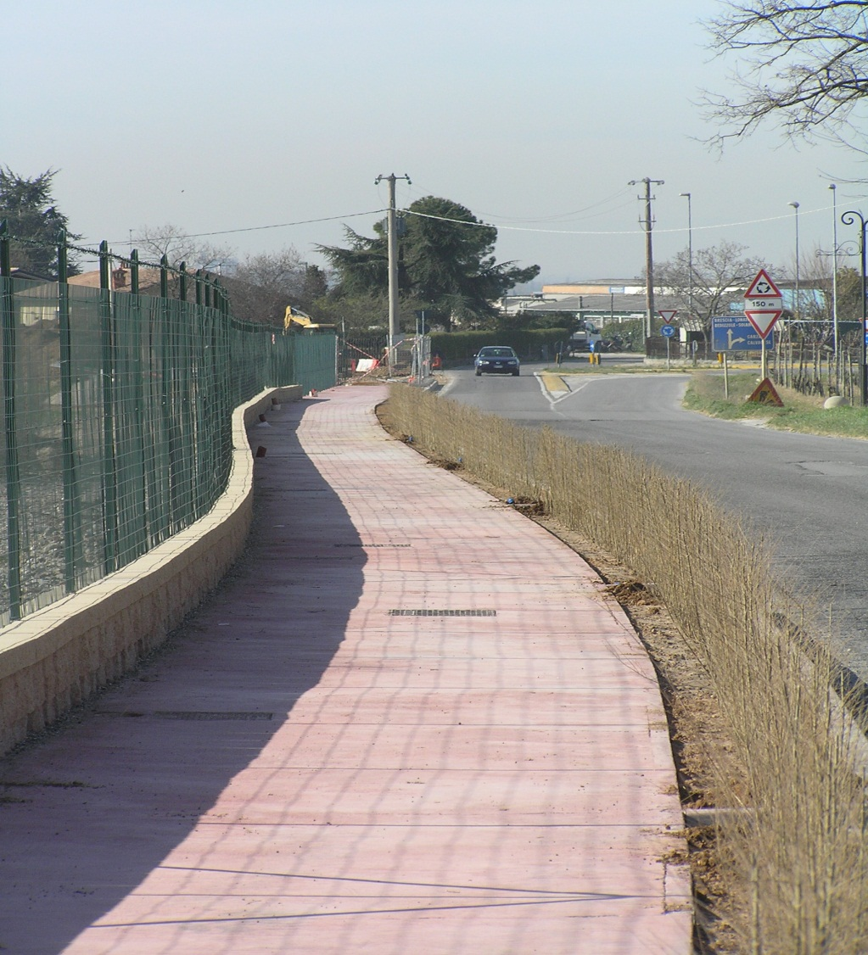
2011 PARTECIPAZIONE AL «PREMIO NAZIONALE COMUNI A 5 STELLE» PROMOSSO DALL’ASSOCIAZIONE DEI COMUNI VIRTUOSI Lavori pubblici e patrimonio
REALIZZAZIONE PISTA CICLABILE IN LOCALITA’ PINETA
(STRADA PER BOTTENAGO)
A seguito degli accordi intercorsi tra il Comune di Calvagese e i cavatori, proprietari delle cave esistenti attigue alla Pineta, è stata realizzata totalmente a spesa di questi ultimi, una pista ciclo-pedonale.
REALIZZAZIONE DEL 1^ STRALCIO DI PISTA CICLOPEDONALE LUNGO LA SP 78 CALVAGESE LONATO
Con deliberazione di Giunta Comunale n. 163 del 26 novembre 2008 è stato approvato «l’accordo di programma tra la Provincia di Brescia – Assessorato Provinciale LL.PP. ed il Comune di Calvagese della Riviera per la realizzazione del 1^ stralcio di pista ciclopedonale lungo la SP 78 Calvagese – Lonato tra la progressiva Km. 0 + 850 e la progressiva Km. 2 + 125, dell’importo complessivo previsto in € 550.000,00 che collega le due frazioni di Mocasina e Carzago al capoluogo.

Slide 26
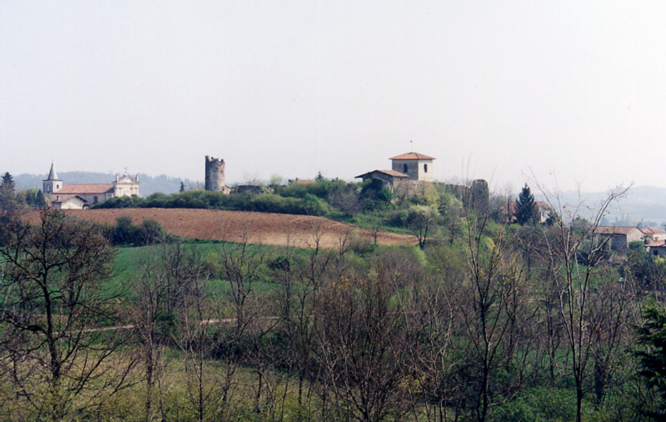
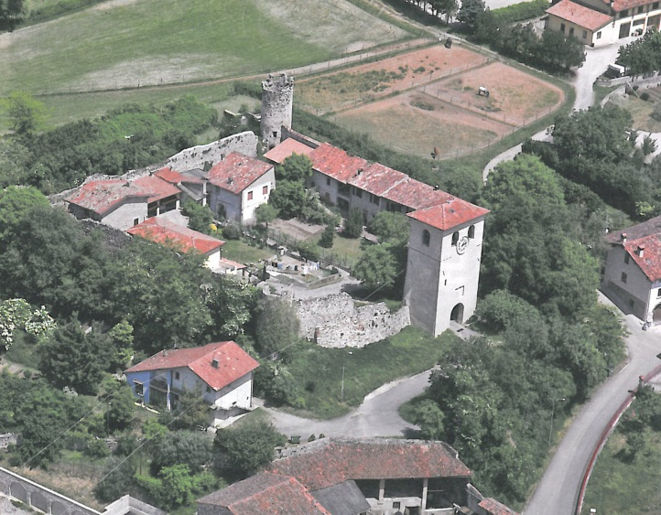
2011 PARTECIPAZIONE AL «PREMIO NAZIONALE COMUNI A 5 STELLE» PROMOSSO DALL’ASSOCIAZIONE DEI COMUNI VIRTUOSI Archeologia
ARCHEOLOGIA
IL CASTELLO DI CARZAGO
A Carzago il Castello ancora oggi testimonia con le sue mura la sua funzione di difesa contro le invasioni barbariche del medioevo. Si pone su un leggero rialzo del terreno e sovrasta il paese. Di forma quasi quadrata con quattro piccole torri circolari venne costruito alla «paesana» con ciottoli senza regolarità. Il «Mastio» si innalza sulla porta di ingresso a mezzogiorno ed è stato trasformato in campanile.
Nell’estate del 2005 ricercatori del dipartimento di archeologia dell’università degli studi di Padova, coordinati dal Prof. Gian Pietro Brogiolo, hanno completato le fasi della ricerca condotta sul castello di Carzago che comprendeva il rilievo fotografico delle mura, l’analisi stratigrafica delle murature e l’elaborazione di una proposta di valorizzazione del sito.
«Il castello, oggetto della suddetta analisi, costituisce di per sé la memoria storica più rilevante di Carzago: le sue strutture in elevato documentano una sequenza architettonica sviluppatasi negli ultimi 800 anni, mentre i depositi archeologici sepolti, venuti alla luce durante la realizzazione del parcheggio antistante la parrocchia, rimandano ad epoche ancor più antiche, dall’età del bronzo finale all’alto Medioevo. E’ dunque un sito che non solo racchiude valori archeologici, storici e architettonici, ma anche un significato simbolico come sintesi delle vicende di un territorio negli ultimi tremila anni».
Il progetto finanziato dal Comune di Calvagese della Riviera costituisce la seconda annualità di una ricerca archeologica, iniziata nel 2003, che si prefigge da un lato di scrivere la storia di Calvagese e dall’altro di salvare dal degrado e di valorizzare alcuni dei siti più antichi e suggestivi d’Italia. In particolare l’analisi delle sequenze costruttive delle mura del Castello di Carzago ha permesso fra l’altro, di stabilire almeno tre fasi edilizie principali, la più antica delle quali risalente probabilmente alla fine del XII secolo e conservata per un’altezza di almeno 2-3 metri lungo il lato nord dell’edificio.
E’ nostra intenzione valorizzare gli studi effettuati dagli archeologi e dal Prof. Brogiolo, dando rilievo e giusto compimento all’iniziativa finanziata dal comune pubblicando i risultati della stessa in un libro.
Archeologia

Slide 27
2011 PARTECIPAZIONE AL «PREMIO NAZIONALE COMUNI A 5 STELLE» PROMOSSO DALL’ASSOCIAZIONE DEI COMUNI VIRTUOSI Nuovi stili di vita
NUOVI STILI DI VITA
L’Amministrazione comunale di Calvagese della Riviera si è da sempre dimostrata attenta e sensibile alle tematiche relative alla “Promozione dei diritti e opportunità per l’infanzia e l’adolescenza”, all’Informazione, sensibilizzazione e prevenzione sul tema delle dipendenze promuovendo, recentemente, alcuni incontri:
Progetti sul tema “Educazione Alimentare” (L. 285/97)
Seminario “Cibo per il corpo, cibo per l’anima”
Relatrici : Dott.ssa Carolina Montini (Sociologa) e Dott.ssa Mara Verardi (Nutrizionista)
Seminario “L’alimentazione nel bambino e nell’adolescente”
Relatrice: Dott.ssa Federica Bigotti (Psicologa)
Progetti sul tema “Sostegno della relazione genitori-figli” (L.285/97 – L. 45/99)
Seminario “Educare oggi: sapere … di non sapere
Relatore: Dott. Angelo Mattei (Educatore e Counsellor)
Seminario “Le differenze dello stile educativo del padre e della madre: come riscoprire e rivalutare la sensibilità educativa maschile”
Relatore: Dott. Osvaldo Poli (Psicoterapeuta)
Nuovi stili di vita

Slide 28
2011 PARTECIPAZIONE AL «PREMIO NAZIONALE COMUNI A 5 STELLE» PROMOSSO DALL’ASSOCIAZIONE DEI COMUNI VIRTUOSI Nuovi stili di vita
CICLO DI INCONTRI SOCIO-FORMATIVI
Tale iniziativa ha riscosso notevole successo da parte della cittadinanza intervenuta numerosa sia per l’importanza degli argomenti trattati ma anche per la notevole pubblicizzazione dell’evento.
La corretta alimentazione promossa a livello di formazione della popolazione ha certamente avuto un riscontro positivo sia da un punto di vista salutistico che di impostazione di uno stile di vita sano.
Concludendo, l’azione nel campo dell’informazione, della prevenzione e della salute pubblica ha da sempre costituito uno degli obiettivi prioritari dell’Amministrazione Comunale di Calvagese della Riviera che si è assunta l’impegno di ampliare il proprio intervento per favorire i bisogni della cittadinanza attraverso una politica di prevenzione e di educazione nella cura della salute e nel miglioramento della qualità di vita.

Slide 29
2011 PARTECIPAZIONE AL «PREMIO NAZIONALE COMUNI A 5 STELLE» PROMOSSO DALL’ASSOCIAZIONE DEI COMUNI VIRTUOSI Nuovi stili di vita
INCONTO/CONFRONTO SUL TEMA
GENITORI E FIGLI
Altro tema importante toccato dall’Amministrazione comunale è stato:
«Il mondo adulto di Calvagese – tre serate di incontro/confronto sul tema genitori e figli».
Si è puntato molto sul tema dell’adolescenza.
Nella comunicazione familiare il dialogo, l'ascolto, l'attenzione sono gli elementi fondamentali per la crescita, lo sviluppo e la maturità dei figli.
Per instaurare una comunicazione efficace è importante partire da una dimensione di ascolto, prestando attenzione alle emozioni e alle opinioni che i figli possono esprimere.
E' una modalità di comunicazione che va costruita quotidianamente, con pazienza e attenzione, cominciando dai primi scambi verbali e non verbali.
Gli incontri hanno tentato di supportare i genitori ed i figli nella gestione di questo rapporto.
Partendo dalle situazioni di difficoltà quotidiana si sono individuati dei percorsi per facilitare la comunicazione nel rapporto educativo con i figli, entrare in empatia con loro, acquisire abilità nell'ascolto e nella riformulazione dei messaggi, saper esprimere i sentimenti, negoziare le regole, la disciplina, educare alla gestione dei conflitti.

Slide 30
2011 PARTECIPAZIONE AL «PREMIO NAZIONALE COMUNI A 5 STELLE» PROMOSSO DALL’ASSOCIAZIONE DEI COMUNI VIRTUOSI Nuovi stili di vita
SALUTE E PREVENZIONE
In collaborazione con l’Associazione Donne Operate al Seno e con il reparto di oncologia dell’Ospedale di Castiglione delle Stiviere l’Amministrazione Comunale ha organizzato il 20 settembre 2006, insieme all’Associazione di Volontariato «Argento Vivo», un incontro sul tema «Tumore alla mammella: conoscere, prevenire e curare» con il cortese intervento della dr.ssa Bertazzo.
Sono intervenuti il dr. Claudio Pagliari, primario senologo, il dr. Franco Figli responsabile day hospital di oncologia e il dr. Giovanni Tonoli aiuto oncologo , sul tema «Trattamento conservativo del tumore mammario. Una nuova filosofia».
Inoltre, sono stati distinti i fattori di rischio non modificabili, come l’età, le gravidanze tardive, vita fertile lunga, e i fattori modificabili, ossia su cui si può intervenire, quali l’obesità, la scarsa attività fisica, terapie ormonali ed altri.
E’ stato sottolineato che il primo passo per una efficacie azione di prevenzione sta in uno stile di vita basato sulla qualità dell’alimentazione e l’importanza di un’attività fisica regolare.
La serata è stata un vero successo: grande affluenza di pubblico e vivo interesse hanno premiato l’iniziativa.
Molte sono state le domande e preziose le informazioni fornite dai medici.

Slide 31
2011 PARTECIPAZIONE AL «PREMIO NAZIONALE COMUNI A 5 STELLE» PROMOSSO DALL’ASSOCIAZIONE DEI COMUNI VIRTUOSI Nuovi stili di vita
LO SCREENING PER LA DIAGNOSI PRECOCE DEI TUMORI DEL COLON RETTO
Con lettera aperta del sindaco rivolta ai cittadini di Calvagese di età compresa fra i 50 e i 69 anni, pubblicata sul notiziario comunale di informazione del 2007, la Sig.ra Ivana Palestri invitava la popolazione ad effettuare «lo screening per la diagnosi precoce dei tumori del colon retto».
«Caro cittadino/a
Ti informo che l’Azienda Sanitaria Locale di Brescia, ha organizzato, in collaborazione con il Tuo medico di famiglia e la farmacia, un programma di diagnosi precoce per la prevenzione del tumore dell’intestino.
Anche il comune di Calvagese della Riviera, insieme ad altri Comuni del Distretto del lago di Garda, sostiene questo progetto perché lo ritiene importante per la tutela della Tua salute.
Riceverai in questi giorni una lettera da parte dell’Asl che Ti invita a partecipare a questa iniziativa e ad eseguire il test di controllo ritirando il materiale necessario presso la farmacia di Calvagese della Riviera.
Anch’io in qualità di Sindaco del Comune condivido questa iniziativa e Ti sollecito ed eseguire l’esame di screening.»

Slide 32
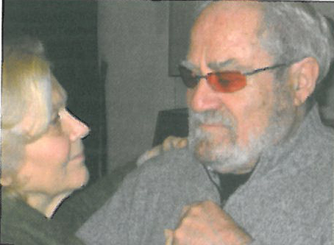
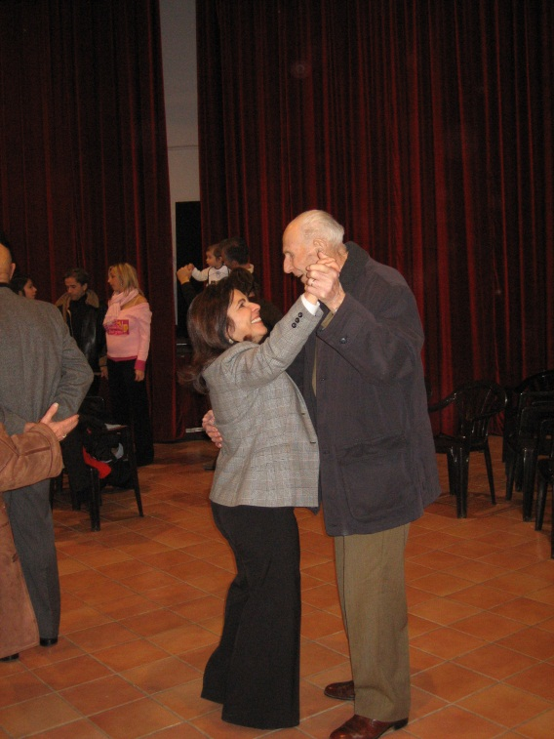
2011 PARTECIPAZIONE AL «PREMIO NAZIONALE COMUNI A 5 STELLE» PROMOSSO DALL’ASSOCIAZIONE DEI COMUNI VIRTUOSI Nuovi stili di vita
ASSOCIAZIONE DI VOLONTARIATO
«ARGENTO VIVO»
Grazie all’interessamento con deliberazione di Giunta Comunale n. 110 del 07.08.2007 è stato approvato il progetto pilota «Percorsi di volontariato tra il Comune di Calvagese della Riviera e l’associazione di volontariato «Argento Vivo».
Tra gli obiettivi che il presente progetto persegue nell’ambito delle politiche per gli anziani si evidenzia la promozione della socializzazione quale misura di contrasto all’isolamento e al disagio delle terza età dando significato e qualità al tempo anche attraverso iniziative che favoriscano i rapporti inter-generazionali.
Gli interventi sono mirati per contrastare la difficoltà riferita all’emergere sempre più massiccio di situazioni di anziani soli, privi di rete parentale, non più in grado di provvedere a se stessi ed ai propri interessi a causa dei disturbi cognitivi o in condizioni di povertà non solo economicamente intesa, ma intesa come povertà di relazione collegata alla situazione di isolamento, di sofferenza psicologica o di malattia.
Attraverso il coinvolgimento dei volontari è stato possibile attivare servizi quali:
Servizio trasporto anziani e disabili
Servizio di sorveglianza ed assistenza sullo scuolabus per mezzo dei «»Nonni vigili»
Servizio di sorveglianza all’ingresso e all’uscita degli alunni presso le scuole, nonché la sorveglianza dei giardini pubblici
Assistenza infermieristica
Servizio di compagnia a persone sole
Assistenza nelle piccole manutenzioni domestiche
Corsi di alfabetizzazione rivolti a persone di cittadinanza straniera
Percorsi di formazione di pronto intervento e primo soccorso rivolti ai volontari e cittadini
Promozione di incontri sui temi della salute: prevenzione e benessere.
Attraverso l’attuazione del «Progetto Pilota» l’Amministrazione Comunale di Calvagese della Riviera ha voluto costruire una rete di interventi a diverso livello, centrato sulla ricostruzione del tessuto sociale e del controllo del territorio, sul quale innestare gli interventi sinergici dell’Associazione «Argento Vivo».
Attraverso la realizzazione del Progetto si è garantito alle persone coinvolte direttamente una partecipazione attiva alla vita sociale e culturale della comunità in cui vivono, recuperandone le esperienze di vita oltre alle diverse competenze professionali.

Slide 33
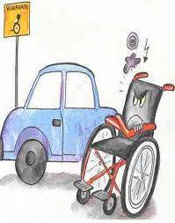
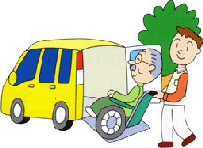
2011 PARTECIPAZIONE AL «PREMIO NAZIONALE COMUNI A 5 STELLE» PROMOSSO DALL’ASSOCIAZIONE DEI COMUNI VIRTUOSI Nuovi stili di vita
SERVIZIO DI TRASPORTO ANZIANI E DISABILI
Con deliberazione di Giunta Comunale n. 110 del 16.09.2008 l’Amministrazione Comunale ha contribuito all’acquisto di un veicolo per il trasporto di anziani e disabili allo scopo di sostenere il servizio offerto dall’»Associazione Argento Vivo» che dal mese di agosto del 2006 ha attivato un servizio di trasporto destinato a disabili e anziani e finalizzato al soddisfacimento dei bisogni collegati allo stato di salute (visite mediche, analisi di laboratorio, ecc.) ed a bisogni relativi alla sfera socio-relazionale al fine di consentire alle persone disabili e/o anziani in situazioni di particolari necessità che non risultano in grado di servirsi dei normali mezzi pubblici, di raggiungere strutture a carattere assistenziale/educativo ovvero centri di cura e riabilitazione.

Slide 34
2011 PARTECIPAZIONE AL «PREMIO NAZIONALE COMUNI A 5 STELLE» PROMOSSO DALL’ASSOCIAZIONE DEI COMUNI VIRTUOSI Nuovi stili di vita
«NONNO»
IN SORVEGLIANZA ALL’USCITA DELLE SCUOLE
Il servizio dei " Nonni Vigili " rappresenta una innovazione che risponde all'esigenza della persona anziana di ricoprire un ruolo ancora attivo all'interno della società.
Il progetto coinvolge tutti i cittadini di entrambe i sessi che vogliano prestare la propria opera davanti alle scuole, nell'intento di creare una rete di comunicazione tra nonni e bambini. Si propone inoltre di organizzare momenti di incontro e feste in collaborazione con le istituzioni scolastiche e le associazioni sportive e culturali del territorio, coadiuvati da animatori esperti nel settore educativo.
Il Progetto " NONNO VIGILE" si inquadra nella fattispecie del servizio volontario a favore dell'anziano che, raggiunta l'età della pensione intende mettersi a disposizione della cittadinanza, in particolare dei minori con una serie di prestazioni inerenti la vigilanza nelle scuole e nelle attività a valenza sociale, culturale e ricreativa promosse dall'Amministrazione Comunale.
OBIETTIVI DEL PROGETTO
L'obiettivo primario del progetto " Nonno Vigile" è quello di ACCRESCERE la percezione di sicurezza e la vivibilità dell’ambiente urbano, per consentire ai bambini di tornare a giocare tranquillamente nei giardini, nei parchi pubblici o semplicemente nel cortile della propria scuola;
AFFERMARE la cultura della legalità e del rispetto del bene pubblico; VALORIZZARE il tempo, le competenze e le conoscenze degli anziani;
ASSISTERE i bambini al momento dell'ingresso e dell'uscita dalla scuola. COSTRUIRE un punto di incontro tra domanda/offerta di volontariato civico.

Slide 35
2011 PARTECIPAZIONE AL «PREMIO NAZIONALE COMUNI A 5 STELLE» PROMOSSO DALL’ASSOCIAZIONE DEI COMUNI VIRTUOSI Nuovi stili di vita
ARRIVA IL BIOLOGICO NELLE MENSE SCOLASTICHE DI CALVAGESE DELLA RIVIERA
Quest’anno abbiamo ritenuto opportuno approfondire, anche alla luce del quadro normativo esistente, le attività connesse ai progetti di educazione alimentare e come il biologico stesso possa essere vissuto come un’occasione continua di educazione alimentare sia in ambito scolastico che in ambito famigliare.
La ristorazione scolastica è diventata un'importante protagonista, sul piano nutrizionale, della salute e del benessere dei più piccoli: l'alimentazione nella prima infanzia è infatti particolarmente importante perché sono proprio i bambini in età prescolare e scolare i soggetti più vulnerabili dal punto di vista della salute ed i più esposti ai potenziali rischi derivanti da una scorretta alimentazione (obesità, arteriosclerosi, ipertensione, diabete, allergie, residui di prodotti chimici, ecc.).
Poiché le idee sul cibo si formano nei primi anni d’età, è necessario favorire precocemente, attraverso l’educazione alimentare, l’uso corretto dei cibi: l’alimentazione scolastica è un veicolo di proposta e acquisizione di modelli culturali e comportamentali che condizioneranno tutta la vita del bambino e del ragazzo.
Educare i bambini ad acquisire e a mantenere un sano stile alimentare rappresenta un importante intervento di "promozione della salute" perché i fattori protettivi insiti in una corretta alimentazione, mantenuta nel tempo, permettono al bambino di esprimere al meglio, fin dalla delicata età dell’infanzia, il proprio potenziale genetico di salute, prevenendo una serie di patologie correlate a una alimentazione squilibrata.
In tal senso la mensa scolastica può utilmente essere il campo strategico di una adeguata e continuativa azione educativa rivolta ai bambini e alle loro famiglie, oltre che agli operatori, ben al di là della semplice offerta di un pasto igienicamente e nutrizionalmente appropriato da consumare a scuola.
Il biologico partirà nel prossimo anno scolastico sia per la scuola primaria che secondaria di primo grado, supportato da una serie di incontri con nutrizionisti che aiuteranno i bambini nel loro approccio con cibi sani e genuini.

Slide 36
2011 PARTECIPAZIONE AL «PREMIO NAZIONALE COMUNI A 5 STELLE» PROMOSSO DALL’ASSOCIAZIONE DEI COMUNI VIRTUOSI Nuovi stili di vita
STILI DI VITA
AIUTI ALLE FAMIGLIE
A partire dall’anno scolastico 2010/2011 questa amministrazione ha previsto una serie di agevolazioni in relazione alle tariffe dei servizi scolastici.
Certamente il periodo attuale è difficoltoso per tutti ma in particolare per le famiglie con più figli, per tale motivo abbiamo cercato di confermare e, in alcuni casi, istituire nuove agevolazioni e riduzioni del costo per i servizi scolastici ed educativi quali:
nido d’infanzia;
refezione scolastica;
trasporto scolastico;
rette per le scuole dell’infanzia.
Abbiamo stabilito la gratuità di tutti i servizi educativi per il terzo figlio frequentante insieme ai fratelli e la riduzione del 50% in caso di due fratelli frequentanti il medesimo servizio.

Slide 37
2011 PARTECIPAZIONE AL «PREMIO NAZIONALE COMUNI A 5 STELLE» PROMOSSO DALL’ASSOCIAZIONE DEI COMUNI VIRTUOSI Nuovi stili di vita
SERVIZIO DI PRE SCUOLA E DOPOSCUOLA PER LA SCUOLA PRIMARIA
L’obiettivo di questa amministrazione è stato sempre quello di implementare i servizi per le famiglie, in particolare per le mamme lavoratrici.
Per l’anno scolastico 2010/2011 è stata prevista l’istituzione di un servizio dopo scuola per la scuola primaria.
Il servizio ha la finalità di intrattenere gli alunni con attività ludiche fornendo loro anche un supporto nell’esecuzione dei compiti scolastici, tramite coordinamento con le insegnanti della scuola primaria.
Per l’anno scolastico 2011/2012 il comune intende istituire un servizio di pre-scuola. E’ un servizio che permette ai genitori di accompagnare i propri figli all’interno della struttura scolastica fin dalle 7.30 in modo da poter dare la possibilità, ai genitori che lavorano entrambi, di gestire i propri figli, compatibilmente con i propri impegni.

Slide 38
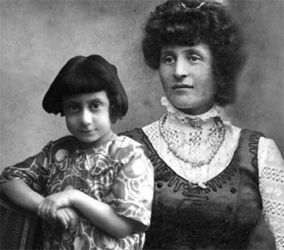
2011 PARTECIPAZIONE AL «PREMIO NAZIONALE COMUNI A 5 STELLE» PROMOSSO DALL’ASSOCIAZIONE DEI COMUNI VIRTUOSI Nuovi stili di vita
La memoria storica tra custodia del passato
e progetto per il futuro.
“Osserva il gregge che pascola davanti a te: non sa che cosa sia ieri, che cosa sia oggi: salta intorno, mangia, digerisce, salta di nuovo.
E’ così dal mattino alla sera e giorno dopo giorno, legato brevemente con il suo piacere ed il suo dispiacere, attaccato cioè al piolo dell’attimo e perciò né triste né annoiato...
L’uomo chiese una volta all’animale: “Perché mi guardi soltanto senza parlarmi della felicità?”
L’animale voleva rispondere e dire: “Ciò avviene perché dimentico subito quello che volevo dire” ma dimenticò subito anche questa risposta e tacque: così l’uomo se ne meravigliò.
Ma egli si meravigliò anche di se stesso, di non poter imparare a dimenticare e di essere sempre accanto al passato: per quanto lontano egli vada e per quanto velocemente, la catena lo accompagna.
E’ un prodigio: l’attimo, in un lampo è presente, in un lampo è passato, prima un niente, dopo un niente, ma tuttavia torna come fantasma e turba la pace di un istante successivo. Continuamente si stacca un foglio dal rotolo del tempo, cade, vola via - e improvvisamente rivola indietro, in grembo all’uomo.
Allora l’uomo dice ‘mi ricordo.”
F. NIETZSCHE

Slide 39
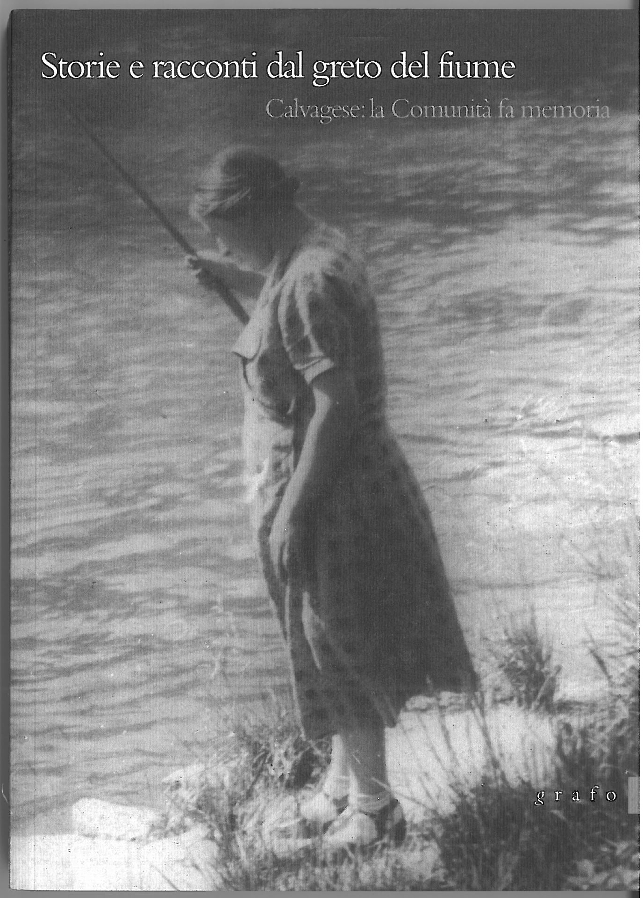
2011 PARTECIPAZIONE AL «PREMIO NAZIONALE COMUNI A 5 STELLE» PROMOSSO DALL’ASSOCIAZIONE DEI COMUNI VIRTUOSI Nuovi stili di vita
«LA COMUNITA’ FA MEMORIA»
Attraverso i ricordi e i racconti dei «Grandi Anziani», l’Amministrazione Comunale di Calvagese della Riviera ha voluto dar voce alle loro storie, preservare le memorie personale e dei luoghi che intorno al fiume Chiese si sono sedimentate per capire il presente, il passato e il futuro del nostro paese.
Il progetto «La Comunità fa memoria», è stato presentato alla popolazione nel mese di dicembre 2005 che si è concretizzato con la restituzione collettiva delle storie raccolte in libro che è stato consegnato agli anziani narratori e a tutte le famiglie residenti.
Raccogliere storie per trasformarle in biografie ha fornito descrizioni, osservazioni, memoria su come si vive, si è vissuto in un luogo, in un territorio, in una famiglia, in qualsiasi situazione in cui gli esseri umani si siano scambiati racconti e abbiano appreso reciprocamente. Custodire le narrazione personali di una comunità significa far emergere la storia di quella comunità, di quel territorio, le tracce di vita di un novecento ormai trascorso di cui, però, siamo figli.
L’obiettivo del progetto ha avuto un duplice aspetto: stimolare e invitare al ricordo quale spazio cognitivo ed emozionale colui o colei che in tale percorso si introduce; raccogliere e scrivere memorie utili ad una riflessione sociale allargata al contesto in cui la comunità vive. Per tale motivo le storie vanno restituire alla Comunità affinché vivano e parlino alle generazioni e ai generi.
La prima fase del progetto si è strutturata attraverso un percorso formativo rivolto ai biografi volontari, ossia un gruppo di cittadini che si sono resi disponibili a partecipare al progetto mentre la seconda fase, ha previsto l’individuazione degli anziani narratori, il primo contatto, l’attuazione delle interviste biografiche. Le storie sono state successivamente trascritte e rivisitate in accordo con gli stessi narratori.
La pubblicazione, curata dalle coordinatrici del progetto e corredata dalle fotografie raccolte, ha rappresentato una prima occasione di salvaguardia delle memoria locale
In occasione della presentazione del libro «Storie e racconti dal greto del fiume» – Calvagese: la comunità fa memoria», avvenuta il 24 settembre 2006, l’Amministrazione Comunale si è impegnata a «far vivere» il libro promuovendo con le scuole percorsi di ricerca e laboratori avviando con i biografi volontari e la cittadinanza nuove esperienze per preservare le memorie, a partire dalla scrittura. Nella primavera del 2007 sono stati effettati due incontri uno con le classi quarte della scuola elementare e l’altro con la classe terza della scuola media: hanno partecipato alcuni anziani narratori e biografi coautori del libro.

Slide 40
2011 PARTECIPAZIONE AL «PREMIO NAZIONALE COMUNI A 5 STELLE» PROMOSSO DALL’ASSOCIAZIONE DEI COMUNI VIRTUOSI Nuovi stili di vita
«DON SILVIO BIGNOTTI PRETE DI CAMPAGNA»
Sempre per preservare la memoria del nostro passato, che ancora oggi insegna, l’Amministrazione comunale di Calvagese della Riviera, ha voluto contribuire alla realizzazione della pubblicazione a cura di don Emilio Reghenzi.
L’autore ha voluto far conoscere in modo più appropriato la figura di don Silvio Bignotti che ha avuto i natali a Calvagese della Riviera e che è stato parroco di Fiesse dal 1919 al 1953.

Slide 41
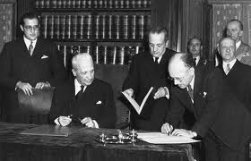
2011 PARTECIPAZIONE AL «PREMIO NAZIONALE COMUNI A 5 STELLE» PROMOSSO DALL’ASSOCIAZIONE DEI COMUNI VIRTUOSI Nuovi stili di vita
COSTITUZIONE DELLA REPUBBLICA ITALIANA
A conclusione dell’anno scolastico, come ogni anno, il Sindaco e l’Assessore alla cultura fanno dono agli studenti delle terze classi delle scuola media, del testo della Costituzione Italiana per fare in modo che ogni famiglia sia custode del grande valore che esso costituisce.
Si riporta , di seguito, la lettera di consegna agli studenti.
«La nostra collettività ha bisogno dei giovani che, con le loro energie nuove e le idee innovative, sanno dare il loro apporto allo sviluppo del nostro Paese, per una sempre migliore qualità della vita.
La Vostra partecipazione alla vita cittadina sarà essenziale, qualunque idea politica voglia abbracciare, perché solo nel confronto, libero da qualsivoglia condizionamento, partecipativo ma a sua volta rispettoso delle idee altrui, ci può essere benessere sociale e rispetto per l’individuo.
Nella mia funzione di Assessore alla Cultura ed alla Pubblica Istruzione, desidero formulare a tutti Voi gli auguri per un futuro luminoso e sereno che Vi consenta di raggiungere le Vostra aspirazioni, nel rispetto dei diritti altrui, che è la certa garanzia della tutela dei propri.
Ritengo un passaggio importante la consegna di questo dono simbolico, contenente la nostra Costituzione, per far si che possiate apprenderne l’importanza, per meglio conoscere le principali norme che regolano la vita della nostra Repubblica.
La nostra Costituzione è sempre attuale. Leggetela! Vi aiuterà a comprendere che ogni buon cittadino deve formare la propria coscienza civica per poter meglio rapportarsi con gli altri e far crescere una rinnovata coscienza collettiva.
Porgo a tutti un sincero augurio per la scelta scolastica futura».

Slide 42
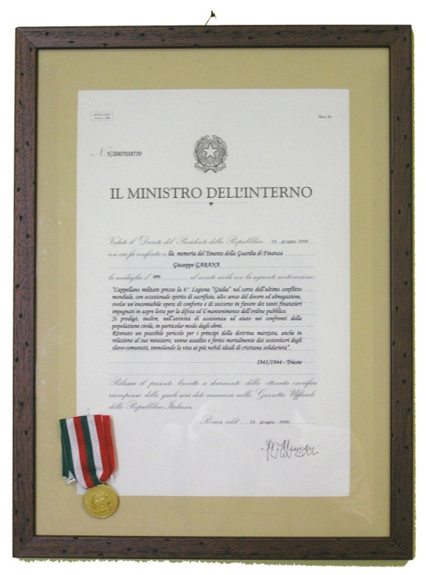
2011 PARTECIPAZIONE AL «PREMIO NAZIONALE COMUNI A 5 STELLE» PROMOSSO DALL’ASSOCIAZIONE DEI COMUNI VIRTUOSI Nuovi stili di vita
CERIMONIA DI CONSEGNA DELLA MEDAGLIA D’ORO AL MERITO CIVILE
Il 10 febbraio 2009, in occasione del Giorno del ricordo, a Palazzo Loggia a Brescia alla presenza del Sindaco di Brescia, del Sindaco di Calvagese, del Comandante provinciale della Guardia di Finanza di Brescia, dei familiari di don Giuseppe e di un folto pubblico di cittadini e di associazioni, anche di Calvagese, è stata consegnata dal Vice Prefetto di Brescia dott. Visconti al Sindaco Ivana Palestri la MEDAGLIA D’ORO AL MERITO CIVILE “IN MEMORIA” AL TEN. GIUSEPPE GABANA, con la seguente motivazione: “Cappellano militare presso la 6° Legione “Giulia” nel corso dell’ultimo conflitto mondiale, con eccezionale spirito di sacrificio, alto senso del dovere ed abnegazione, svolse un’encomiabile opera di conforto e di soccorso in favore dei tanti finanzieri impegnati in aspre lotte per la difesa ed il mantenimento dell’ordine pubblico.
Si prodigò, inoltre, nell’attività di assistenza ed aiuto nei confronti della popolazione civile, in particolare degli ebrei.
Ritenuto un possibile pericolo per i principi della dottrina marxista, anche in relazione al ministero, venne assalito e ferito mortalmente dai sostenitori degli slavo-comunisti, immolando la vita ai più nobili ideali di cristiana solidarietà” (Decreto del Presidente della Repubblica, 18 giugno 2008).

Slide 43
2011 PARTECIPAZIONE AL «PREMIO NAZIONALE COMUNI A 5 STELLE» PROMOSSO DALL’ASSOCIAZIONE DEI COMUNI VIRTUOSI Nuovi stili di vita
VIDEONARRAZIONE «IL RUMORE DEI RICORDI» «Reduci della campagna di Russia»
Mnemoteca di una comunità – narrare le storie individuali per restituire spessore alle memorie locali per un rilancio de una comunità delle relazioni
Il comune di Calvagese della Riviera in collaborazione con l’Associazione Nazionale Alpini sezione Montesuello Gruppo di Calvagese, Mocasina e Carzago, hanno realizzato questa videonarrazione. L’idea che ispira il progetto è di tendere verso la costruzione di una comunità delle relazioni. Una comunità che veda nell’individuo la grande risorsa e nella relazione la modalità per costruire ponti di comunicazione.
Attraversa la narrazione delle storie di vita gli individui mostrano e ri-costruiscono la loro identità. Così facendo compongono le pagine del rapporto con sé stessi, con la propria famiglia, con gli eventi della storia, anche e soprattutto locale, con gli altri individui restituendo al tempo gli elementi (passato, presente, futuro) che ne definiscono lo spessore. Una sorta di libro che parte dal soggetto per aprire al collettivo, dal privato per giungere al politico, le cui pagine vengono scritte dagli stessi protagonisti in una sorta di dialogo tra i soggetti delle diverse generazioni e culture.

Slide 44
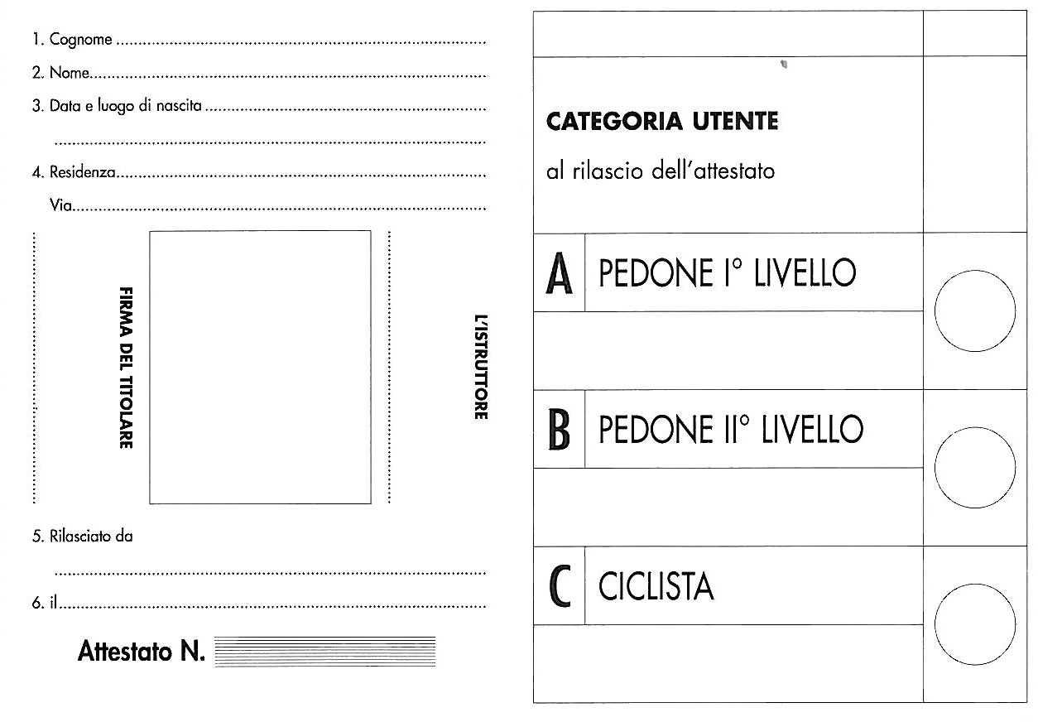
2011 PARTECIPAZIONE AL «PREMIO NAZIONALE COMUNI A 5 STELLE» PROMOSSO DALL’ASSOCIAZIONE DEI COMUNI VIRTUOSI Nuovi stili di vita
VIAGGIARE INFORMATI «LA PATENTE DEI RAGAZZI»
E’ un progetto, a cura dell’Amministrazione di Calvagese della Riviera ad opera della Polizia Locale che si rivolge agli alunni degli asili, delle scuole elementari e medie inferiori.
- E' un progetto "aperto" che affronta il tema dell'"educazione stradale e dell'educazione alla strada", in particolare proponendo "la patente dei ragazzi".
Le classi hanno articolato percorsi didattici multidisciplinari che si sono conclusi con la consegna ad alunni e studenti del «Patentino dei Ragazzi».
L’iniziativa ha riscosso notevole successo con il coinvolgimento degli studenti che hanno partecipato con grande interesse all’iniziativa che da anni viene intrapresa con lodevole partecipazione di docenti e ragazzi.

Slide 45
2011 PARTECIPAZIONE AL «PREMIO NAZIONALE COMUNI A 5 STELLE» PROMOSSO DALL’ASSOCIAZIONE DEI COMUNI VIRTUOSI Nuovi stili di vita
PROMOZIONE ALLA LETTURA
Dal 2004 tutte le scuole di ogni grado sul territorio comunale collaborano con la Biblioteca su progetti di promozione alla lettura.
Il rapporto di collaborazione con le Scuole dell’Infanzia di Calvagese e di Carzago, si è basato anche su visite periodiche direttamente a Scuola.
Il rapporto con la Scuola Primaria si è sviluppato attraverso incontri periodici in Biblioteca per presentazione del servizio, prestito collettivo e letture. Si è usufruito anche delle promozioni del Sistema Bibliotecario: incontro con l’autore per le classi terze e quarte e gara di lettura per classi quinte.
La Scuola secondaria di primo grado, ha partecipato al Premio Valtenesi e sono state organizzate promozioni ad hoc per ogni singola classe.
Durante l’anno sono state create bibliografie tematiche per esposizioni bibliografiche in Biblioteca o per eventi culturali.

Slide 46
2011 PARTECIPAZIONE AL «PREMIO NAZIONALE COMUNI A 5 STELLE» PROMOSSO DALL’ASSOCIAZIONE DEI COMUNI VIRTUOSI Nuovi stili di vita
LIBRIDINOSI
Dal 2007 è presente a Calvagese della Riviera il gruppo dei «Libridinosi», un gruppo di lettura che si riunisce una sera al mese presso la biblioteca comunale; consiste in un gruppo persone accumunate dalla passione dei libri, che decidono di riunirsi per condividere le opinioni e i pareri riguardanti le letture personali. La riunione mensile è la tappa finale del percorso: durante la serata ciascun lettore può condividere con gli altri membri del gruppo il proprio parere sulla lettura del mese confrontando con gli altri le proprie impressioni ed emozioni.

Slide 47
2011 PARTECIPAZIONE AL «PREMIO NAZIONALE COMUNI A 5 STELLE» PROMOSSO DALL’ASSOCIAZIONE DEI COMUNI VIRTUOSI Nuovi stili di vita
ADESIONE ALLA CARTA DEI DIRITTI DEI BAMBINI ALL’ARTE E ALLA CULTURA
Il Comune di Calvagese della Riviera ha aderito alla «Carta dei diritti dei bambini all’arte e alla cultura».
Diciotto principi per affermare il diritto delle bambine e dei bambini all’arte e alla cultura. È il contenuto della Carta dei diritti dei bambini all’arte e alla cultura, un progetto cui hanno a oggi aderito istituzioni culturali che si occupano di arte per l’infanzia di numerosi Paesi d’Europa.
Il progetto comprende la realizzazione di un libro illustrato pubblicato da Edizioni Pendragon con le immagini create appositamente da 22 disegnatori, ognuno dei quali ha rappresentato uno dei punti della Carta, e la traduzione di tale documento dall’italiano in 26 lingue (albanese, arabo, cinese, coreano, croato, danese, finlandese, francese, giapponese, greco, indiano, inglese, israeliano, olandese, polacco, portoghese, rumeno, russo, senegalese, serbo, sloveno, spagnolo, svedese, tedesco, turco, ungherese).
La finalità dell'operazione, di promozione culturale e non a scopo di lucro, è quella di diffondere la conoscenza e pratica di diritti fondamentali, in un momento in cui il mondo della cultura e dell'espressione artistica vive uno stato di forte difficoltà.
E come spesso accade, nei momenti di crisi sono i soggetti più deboli, spesso i giovanissimi, a subirne le conseguenze. «I bambini hanno diritto a partecipare all’arte in tutte le sue forme, a poterne fruire, praticare esperienze culturali e condividerle con la famiglia, le strutture educative, la comunità, al di là delle condizioni economiche e sociali di appartenenza».

Slide 48
2011 PARTECIPAZIONE AL «PREMIO NAZIONALE COMUNI A 5 STELLE» PROMOSSO DALL’ASSOCIAZIONE DEI COMUNI VIRTUOSI Nuovi stili di vita
SOSTEGNO A FAMIGLIE ED ANZIANI
L’Amministrazione Comunale ha rafforzato il suo impegno a favore dei singoli e delle famiglie bisognose, con comprovate situazioni di gravità e di disagio economico. Sono stati incrementati i sostegni economici con l’introduzione dei seguenti interventi:
RIMBORSO SPESE DI RISCALDAMENTO: l’intervento è stato introdotto nell’anno 2007 e prevede un rimborso pari al 30% della spesa di riscaldamento sostenuta dalla popolazione anziana.
PRESTITI DI NATURA ECONOMICA: l’intervento è stato introdotto nel 2006. Si tratta della possibilità di un prestito erogato in situazioni di particolare difficoltà al fine di evitare il venire meno di servizi di prima necessità.
AGEVOLAZIONI TARSU: intervento introdotto nell’anno 2007 che ha previsto il rimborso della tassa rifiuti a favore del fasce più deboli della popolazione (anziani, disabili, famiglie numerose). A partire dall’anno 2008 è stata inoltre innalzata la soglia ISEE di accesso all’agevolazione da parte della popolazione anziana passando da € 7.000 a € 8.000.
RIMBORSO TICKET SANITARI: nel 2007 è stata innalzata la soglia ISEE di accesso al rimborso passando dalla 3^ fascia € 9.700) alla 4^ fascia (€10.900), inoltre dall’anno 2008 è stata innalzata la percentuale di rimborso passando dal 75% all’80%.

Slide 49
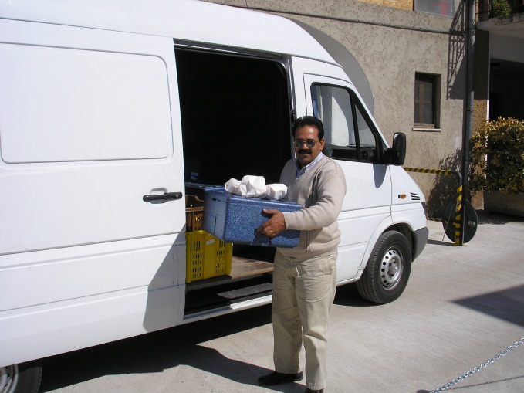
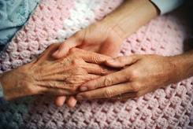
2011 PARTECIPAZIONE AL «PREMIO NAZIONALE COMUNI A 5 STELLE» PROMOSSO DALL’ASSOCIAZIONE DEI COMUNI VIRTUOSI Nuovi stili di vita
AREA ANZIANI
L’invecchiamento della popolazione sta modificando fortemente le reti familiari e l’insieme dei bisogni cui esse tradizionalmente facevano fronte. Rispetto ai crescenti bisogni della popolazione anziana si pone la necessità di differenziare i servizi ad essa rivolti secondo situazioni diverse. E’ stata, pertanto, sviluppata una rete di servizi che ha portato ad evidenti miglioramenti. Nuovi e migliori servizi per gli anziani sono derivati da:
RIQUALIFICAZIONE DELL’ASSISTENZA DOMICILIARE
Le prestazioni, erogate da personale ASA qualificato, sono usufruibili da tutte le fasce di popolazione portatrici di bisogni diversi, anziani, disabili e persone in temporanea difficoltà.
INCREMENTO DEI SOSTEGNI ECONOMICI
Erogati per favorire la permanenza a domicilio delle persone in condizioni di salute particolarmente gravi a sostegno delle spese di assistenza domiciliare.
SVILUPPO SERVIZIO PASTI
Dall’anno 2008 il servizio è stato affidato ad una ditta specializzata che provvede alla preparazione e consegna dei pasti ad domicilio degli utenti. Il numero degli utenti che usufruiscono del servizio è in continua espansione.
SVILUPPO DEI SERVIZI DI TELESOCCORSO E TELEASSISTENZA
Il servizio, affidato, a partire dal 2009 all’Associazione Comuni Bresciani, garantisce un pronto intervento in caso di malori improvvisi, cadute accidentali o incidenti domestici, attraverso l’invio dell’allarme ad una centrale operativa.
SOGGIORNI CLIMATICI E TERMALI ai quali ormai aderiscono la maggior parte della popolazione anziana di Calvagese della Riviera,
PROMOZIONE ALLA SOCIALIZZAZIONE
Con l’aiuto dell’Associazione di volontariato «Argento Vivo» sono state intraprese sul territorio iniziative ricreative, favorendo la partecipazione attiva delle persone anziane alla vita sociale e culturale.
SOSTEGNO ALLA RESIDENZIALITA’
E’ proseguito l’impegno intrapreso dall’Amministrazione Comunale relativo al pagamento delle rette di ospitalità delle persone anziane presso Case di riposo, salvo successivo recupero totale o parziale a carico dei tenuti al mantenimento.

Slide 50
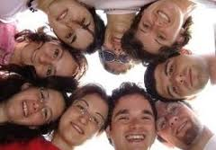
2011 PARTECIPAZIONE AL «PREMIO NAZIONALE COMUNI A 5 STELLE» PROMOSSO DALL’ASSOCIAZIONE DEI COMUNI VIRTUOSI Nuovi stili di vita
AREA GIOVANI ADOLESCENTI
Sono stati promossi importanti interventi verso i giovani per favorirne l’aggregazione. Significativa in tal senso è stata la scelta di dare sostegno economico agli enti educativi esistenti nel paese, dei quali sicuramente gli oratori sono i più importanti, sia come tradizione che come punto di incontro. A partire dal 2004 il Comune sostiene economicamente il progetto «Punto Teenagers» attivato dalle parrocchie di Calvagese con la collaborazione della cooperativo sociale «La Nuvola nel Sacco». Il progetto ha come obiettivo quello di offrire ai ragazzi pre-adolescenti una migliore qualità di vita, attraverso interventi che ne sostengono la crescita evolutiva, favorendo la socializzazione, il recupero della fiducia, la valorizzazione di sé, il rispetto delle regole della vita comune.
Attualmente il progetto, allargato alla fascia di età dai 14 – 18 anni ha preso il nome di «Progetto Adolescenti».

Slide 51
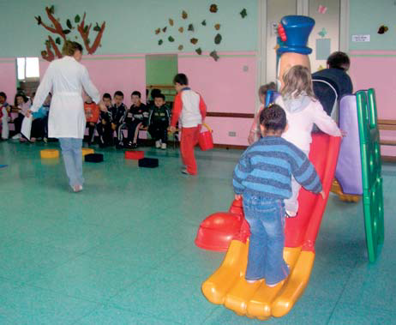
2011 PARTECIPAZIONE AL «PREMIO NAZIONALE COMUNI A 5 STELLE» PROMOSSO DALL’ASSOCIAZIONE DEI COMUNI VIRTUOSI Nuovi stili di vita
AREA MINORI E FAMIGLIA
E’ aumentato progressivamente il numero dei minori con problematiche di disagio di vario genere, segnalati dalle istituzioni scolastiche e dai servizi specialistici. L’Amministrazione Comunale ha ritenuto doveroso dare risposte concrete ed immediate in un’ottica di prevenzione e di sostegno.
SERVIZI DOMICILIARI: ormai indispensabile, per le situazioni complesse, il Servizio di Assistenza Domiciliare Minori rivolto, a minori, adolescenti e rispettivi sistemi parentali che vivono situazioni di rischio e/o danno, tali da favorire l’instaurarsi di problematiche relazionali, l’emarginazione e la devianza. Il servizio prevede l’intervento a domicilio di personale qualificato presso nuclei familiari con disagio sociale e l’attivazione di un progetto di tipo preventivo e/o riparativo.
ATTIVITA’ RICREATIVE ESTIVE:
è proseguita nel corso degli anni la scelta di contribuire con un contributo economico all’iniziativa «Grest Estivo» organizzato nel mese di luglio dalle parrocchie del territorio di Calvagese. Negli ultimi anni il Grest si è svolto dal lunedì al venerdì con orario prolungato dalle ore 8,30 alle ore 18,00, prevedendo il servizio mensa per i ragazzi agevolando in tal modo le famiglie con entrambi i genitori lavoratori. Il Grest vuole essere un’ esperienza educativa e ricreativa organizzata a favore dei bambini che hanno i genitori impegnati nel lavoro e per i quali non sono disponibili figure parentali per l’assistenza, durante la chiusura estiva delle scuola dell’infanzia. I ricordi estivi sono sempre legati a momenti significativi della propria esperienza di vita e, per questo motivo, il CRE vuole essere un percorso importante sia a livello educativo, ma anche per la valenza relazionale, per il contatto con la natura e, soprattutto, per la socializzazione tra coetanei.
OLTRE AL GREST ESTIVO ANCHE IL MINICRED per i più piccoli dagli 3 ai 6 anni con lo scopo di agevolare sempre di più le famiglie con entrambe i genitori lavoratori.

Slide 52
2011 PARTECIPAZIONE AL «PREMIO NAZIONALE COMUNI A 5 STELLE» PROMOSSO DALL’ASSOCIAZIONE DEI COMUNI VIRTUOSI Nuovi stili di vita
AREA IMMIGRAZIONE
Anche in questo campo l’Amministrazione si sta muovendo per poter dare aiuto a tutte le persone immigrate affinché trovino a Calvagese della Riviera una società pronta ad accogliere tutte le culture e ad un confronto costruttivo. Sono aumentate le richieste di aiuto da parte di nuclei familiari stranieri in difficoltà, sia da parte di quelli già da tempo presenti sul territorio che di quelli di recenti immigrazione; presentano per lo più problematiche di tipo economico-abitativo, si tratta spesso di nuclei monoreddito in quanto il ruolo della donna è fortemente influenzato dai valori della cultura di origine.
Gli interventi attivati per lo più hanno riguardato il sostegno economico (in particolare contributi per l’affitto) e l’inserimento scolastico dei bambini immigrati. Il servizio sociale ha attivato le risorse del territorio, in particolare attraverso il progetto «Servizi a favore degli immigrati», attivato in forma associata dai comuni del distretto 11 nell’ambito delle leggi di settore, è stato possibile facilitare e supportare i processi di integrazione sociale e culturale della popolazione immigrata con azioni di mediazione culturale nelle istituzioni e nel territorio. Il progetto ha inoltre previsto l’istruzione dello «Sportello Immigrati», collocato presso il limitrofo comune di Padenghe del Garda.

Slide 53
2011 PARTECIPAZIONE AL «PREMIO NAZIONALE COMUNI A 5 STELLE» PROMOSSO DALL’ASSOCIAZIONE DEI COMUNI VIRTUOSI Nuovi stili di vita
FONDO SOSTEGNO AFFITTI
Nel corso degli anni l’Amministrazione Comunale ha continuato a partecipare al finanziamento del fondo sostegno affitto nella misura prevista dalla Regine (copertura del 20% dell’importo del contributo determinato per i casi di grave difficoltà socio-economica a fronte dell’80% a carico della Regione e copertura del 10% dell’importo del contributo determinato per i casi ordinari a fronte del 90% a carico della Regione). Grazie alle risorse stanziate è stato possibile accogliere le domande pervenute al servizio.
La presente partecipazione del Comune di Calvagese della Riviera al «Premio Nazionale Comuni a 5 Stelle» promosso dall’Associazione dei Comuni Virtuosi è stata interamente stampata su carta riciclata.

